Slide 1
Deep Learning
오비컨(OBCon)
2023.07.11 ~ 2023.08.19

Slide 2
History
Date | Writer | Version | Description
2023.07.11 | 김계현 | 0.01 | Model 정리
2023.07.12 | 김계현 | 0.02 | 강화학습 등 추가 정리
2023.07.13 | 김계현 | 0.03 | RNN 등 추가 정리
2023.07.14 | 김계현 | 0.04 | AutoML 등 추가 정리
2023.07.23 | 김계현 | 0.05 | Deep Learning 추가 정리
2023.07.23 | 김계현 | 0.06 | CNN 추가 정리
2023.08.01 | 김계현 | 0.07 | Layer 정리
2023.08.02 | 김계현 | 0.08 | Layer 정리
2023.08.03 | 김계현 | 0.09 | Layer 정리
2023.08.05 | 김계현 | 0.10 | CNN 활용 정리
2023.08.07 | 김계현 | 0.11 | GAN 정리
2023.08.08 | 김계현 | 0.12 | AutoEncoder 정리
2023.08.10 | 김계현 | 0.13 | Dense, CNN 추가 정리
2023.08.11 | 김계현 | 0.14 | Word Embedding 정리
2023.08.15 | 김계현 | 0.15 | Layout overview
2023.08.17 | 김계현 | 0.16 | 강화학습 정리
2023.08.19 | 김계현 | 0.17 | Embedding 정리
2023.08.21 | 김계현 | 0.18 | 데이터 구조 정리

Slide 3
목 차
Introduction
Algorithms
CNN (Convolutional Neural Networks)
LSTM (Long Short Term Memory Network)
RNN (Recurrent Neural Networks)
GAN (Generative Adversarial Networks)
RBFN (Radial Basis Function Network)
MLP (Multilayer Perceptron)
SOM (Self Organizing Map)

Slide 4
목 차
DBN (Deep Belief Network)
RBM (Restricted Boltzmann Machine)
AutoEncoder
Word Embedding
비지도학습
RL (Reinforcement Learning)
AutoML
AI 반도체
Deep Learning 활용

Slide 5
Introduction

Slide 6
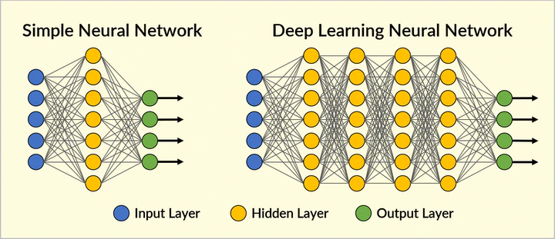
Layers
개요
상상은 현실이 된다.
Model을 구성하는 층
하나 이상의 tensor을 입력 받아 하나 이상의 tensor를 출력 한다.
Layer
y = f(x) : 함수
데이터 변환
keras.layers.BatchNormalization : input data를 정규화. 학습 속도가 빨라짐
keras.layers.Conv2D : Convolution
keras.layers.MaxPooling2D : Max Pooling
데이터 가공
keras.layers.Dropout : 샘플링 (일부 데이터 삭제)
keras.layers.Flatten : 다 차원 데이터를 1차원으로 가공
Graph에 비해 단순화된 모형
출처: https://gwoolab.tistory.com/46

Slide 7

Layers
Layer Overview : Dense, Conv, RNN
입력
Dense
출력
Dense
NN (Neural Network)
Fully Connected Network
밀집망
y = f(x)
Vector
(1차원 Tensor)
Vector
(1차원 Tensor)
입력
Conv
출력
CNN
Convolutional Neural Network
합성곱 신경망
Conv
입력 tensor에 filte를 적용하여 Feature (특징맵)을 생성
Pooling
입력을 요약
Tensor
(Feature)
이미지
Tensor

Slide 8
Layers
Layer Overview : Dense, Conv, RNN
입력
RNN Cell
출력
RNN
Recurrent Neural Network
순환 신경망
SimpleRNN
Output을 다음 처리에 반영
LSTM
Long Short-Term Memory
Cell State를 별도로 관리
GRU
Gated Recurrent Unit
복잡한 LSTM을 단순화함
성능은 LSTM과 유사함
Bidirectional
양방향 RNN
소설은
SimpleRNN
소설은 대표적 산문 문학으로서 근대 이후 많이 사랑받고 있는 문학의 장르이다.
그 종류만 해도 무척 다양하며, 그 만큼 읽고 즐기는 사람들의 계층도 매우 다양하다.
입력
RNN Cell
출력
대표적
SimpleRNN
입력
RNN Cell
출력
산문
SimpleRNN

Slide 9
Layers
Layer Overview : Dense, Conv, RNN
입력
RNN Cell
출력
RNN
Recurrent Neural Network
순환 신경망
SimpleRNN
Output을 다음 처리에 반영
LSTM
Long Short-Term Memory
Cell State를 별도로 관리
GRU
Gated Recurrent Unit
복잡한 LSTM을 단순화함
성능은 LSTM과 유사함
Bidirectional
양방향 RNN
순방향 + 역방향
LSTM
Cell State
입력
RNN Cell
출력
LSTM
Cell State
입력
RNN Cell
출력
LSTM

Slide 10
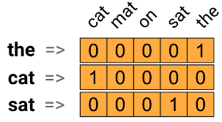
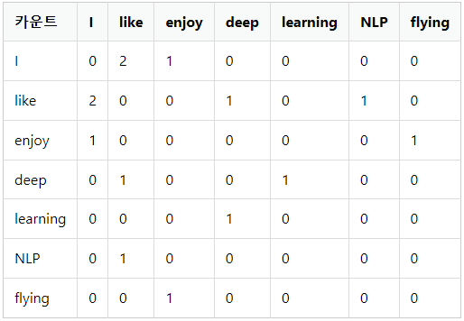
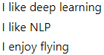
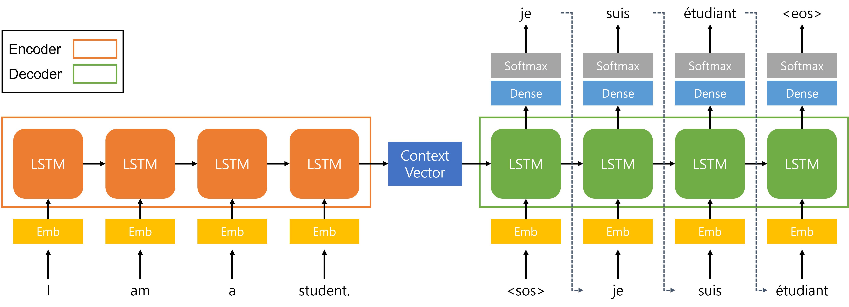
Layers
Layer Overview : Dense, Conv, RNN
Embedding
Text에서 특징 추출
OHE (One-Hot Encoding)
Count, Frequency, Probability, Distance, …
Word2Vec
GloVe (Golbal Vectors for word representation, 단어 표현 전역 벡터)
Seq2Seq
Embedding
입력
RNN Cell
출력
특징
Count, Frequency, Probability, Distance, …
LSTM
출처: https://www.tensorflow.org/text/guide/word_embeddings
Cell State
Embedding
입력
RNN Cell
출력
특징
Count, Frequency, Probability, Distance, …
LSTM
출처: https://wikidocs.net/22885
Cell State
Embedding
입력
RNN Cell
출력
특징
Count, Frequency, Probability, Distance, …
LSTM
출처: https://velog.io/@jhbale11어텐션-매커니즘Attention-Mechanism이란-무엇인가

Slide 11
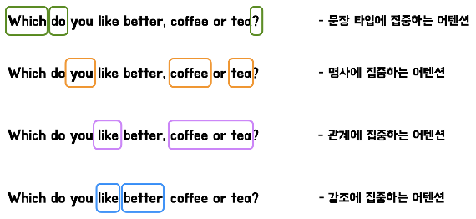
Layers
Layer Overview : Dense, Conv, RNN
Transfomer
Positinal Encoding을 사용하여 순서를 지정 한다.
Attention을 사용하여 RNN을 제거 한다.
Encoder와 Decoder를 여러 개 사용
Positional Encoding
각 단어의 순서 정보
Attention
유사도를 반영한 가중치를 적용한 입력값
입력과 출력의 차원이 동일
Multi-Head Attention
GPT: 순방향으로 Attention 적용
BERT: 양방향으로 Attention 적용
입력
Multi-Head Attention
출력
Layer
Embedding
+
Positional Encoding
Layer
출처: https://www.blossominkyung.com/deeplearning/transformer-mha
Layer

Slide 12
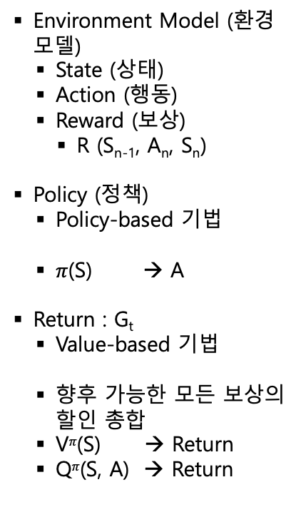
Layers
Layer Overview : Dense, Conv, RNN
RNN in Decoder
DRL (Deep Reinforcement Learning, 심층 강화학습)
출력
Environment Model (환경 모델)
State (상태)
Action (행동)
Reward (보상)
R (S_{n-1}, A_{n}, S_{n})
Policy (정책)
Policy-based 기법
$π$(S) → A
Return : G_{t}
Value-based 기법
향후 가능한 모든 보상의 할인 총합
V^{𝜋}(S) → Return
Q^{𝜋}(S, A) → Return
입력
RNN Cell
출력
LSTM
Cell State
Action
(행동)
Environment
Reward
(보상)
학습을 통해
Action 예측
Action
(행동)
State

Slide 13
Layers
Layer 종류 : Dense, Conv, RNN
Layer
Dense : 밀집망
Dense : 1차원 벡터 처리

Slide 14
Layers
작성중
Layer 종류 : Dense, Conv, RNN
Layer
Conv1D : Convolution 1D
Conv2D : Convolution 2D
Conv3D : Convolution 3D
Conv1DTranspose
Conv2DTranspose
Conv3DTranspose
DepthwiseConv1D
DepthwiseConv2D
SeparableConv1D
SeparableConv2D
ZeroPadding1D
ZeroPadding2D
ZeroPadding3D
Conv : 공간 정보 추가

Slide 15
Layers
작성중
Layer 종류 : Dense, Conv, RNN
Layer
AveragePooling1D : 평균 Pooling 1D
AveragePooling2D : 평균 Pooling 2D
AveragePooling3D : 평균 Pooling 3D
MaxPooling1D : 최대 Pooling 1D
MaxPooling2D : 최대 Pooling 2D
MaxPooling3D : 최대 Pooling 3D
GlobalAveragePooling1D
GlobalAveragePooling2D
GlobalAveragePooling3D
GlobalMaxPooling1D
GlobalMaxPooling2D
GlobalMaxPooling3D
Pooling : 축소

Slide 16
Layers
작성중
Layer 종류 : Dense, Conv, RNN
Layer
RNN
SimpleRNN
SimpleRNNCell
AbstractRNNCell
StackedRNNCells
LSTM
LSTMCell
ConvLSTM1D
ConvLSTM2D
ConvLSTM3D
GRU
GRUCell
Bidirectional : 양방향 RNN
TimeDistributed
RNN : 과거 정보 반영
시계열
LSTM : RNN의 개선된 종류

Slide 17
Layers
작성중
Layer 종류 : Dense, Conv, RNN
Layer
RandomFlip : 이미지를 수평/수직으로 뒤집기
RandomRotation : 이미지를 회전 하기
RandomZoom : 이미지를 확대/축소 하기
Rescaling
Resizing
RandomWidth : 이미지 넓이 조정
RandomHeight : 이미지 높이 조정
RandomBrightness : 이미지 밝기 조정
RandomTranslation :
RandomContrast :
RandomCrop :
GaussianNoise : 잡음 추가
Reshape : 위상 변경
Data Augment (데이터 증강)

Slide 18
Layers
작성중
Layer 종류 : Dense, Conv, RNN
Layer
BatchNormalization : Input data를 정규화. 학습 속도가 빨라짐
Normalization
LayerNormalization
UnitNormalization
Dropout : 샘플링 (일부 데이터 삭제)
AlphaDropout
SpatialDropout1D
SpatialDropout2D
SpatialDropout3D
GaussianDropout
UpSampling1D
UpSampling2D
UpSampling3D
Flatten : 평탄화. 다 차원 데이터를 1차원으로 가공
Dense : 1차원 벡터 처리

Slide 19
Layers
작성중
Layer 종류 : Dense, Conv, RNN
Layer
Embedding : Word Embedding
TextVectorization
Activation : Activation 실행
LeakyReLU
LocallyConnected1D
LocallyConnected2D
Cropping1D
Cropping2D
Cropping3D
IntegerLookup
StringLookup

Slide 20
Layers
작성중
Layer 종류 : Dense, Conv, RNN
Layer
EinsumDense
Lambda
Masking
CategoryEncoding
Discretization
Hashing
CenterCrop
ActivityRegularization
Permute
RepeatVector
Wrapper

Slide 21
Layers
작성중
Layer 종류 : Dense, Conv, RNN
Layer
Add
Subtract
Multiply
Maximum
Minimum
Average
Concatenate
Dot

Slide 22
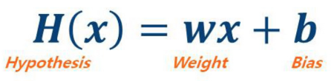
Layers
Layer 종류 : keras.layers.Dense (밀집망)
NN (Neural Network)
Parameter 갯수
edge, node
x * y + y
작업량
Optimizer
Loss Function
Activation Function
Predict
Model 비교 기준
속도
가중치 크기
x = f’(y) : 전치 함수
역행렬
장점
Loss Function을 사용하여 학습이 가능함
단점
이미지 분류시 위상 정보를 활용하지 못함
Activation Function : f()
edge
node
Metrics
모델 평가
input
x
output
y
출처: https://brunch.co.kr/@linecard/321
Loss Function
node, edge
Back Propagation
Optimizer
Optimizer
Loss Function
훈련 평가

Slide 23
Layers
Layer 종류 : keras.layers.Dense (밀집망)
Activation Functions (활성화 함수)
https://reniew.github.io/12/
sigmoid : Sigmoid, [0, 1] : 이진 분류
hard_sigmoid
tanh : TanH, [-1, 1] ← Sigmoid 개선 : 이진 분류
softmax : Softmax, Output의 총합은 1 (확률) : 다중 분류
relu : ReLU (Rectified Linear Unit), [0, x] : 연산이 빠름
LeakyReLU : [0.01x, x] ← ReLU 개선
PReLU : [ax, x] ← Leakly ReLU 개선
elu : ELU (Exponential Linear Unit), [a(e^{x} -1), x] ← TanH + ReLU
ThresholderdReLU
linear : Linear, 입력값을 그대로 출력

Slide 24
Layers
작성중
Layer 종류 : keras.layers.Dense (밀집망)
Activation Functions (활성화 함수)
exponential
gelu
selu
softplus
softsign
swish

Slide 25
Layers
작성중
Layer 종류 : keras.layers.Dense (밀집망)
Loss Functions (손실 함수)
binary_crossentropy
binary_focal_crossentropy
categorical_crossentropy : 분류시 사용
sparse_categorical_crossentropy
mean_squared_error : MSE : 예측시 사용
mean_squared_logarithmic_error : MSLE
mean_absolute_error : MAE
mean_absolute_percentage_error : MAPE
categorical_hinge
cosine_similarity
hinge
huber
kl_divergence
log_cosh
log_cosh as logcosh
poisson
squared_hinge

Slide 26
Layers
작성중
Layer 종류 : keras.layers.Dense (밀집망)
Optimizer (최적화)
experimental
legacy
schedules
adam : Adam : 예측시 사용
nadam : Nadam
adamax : Adamax
adadelta : Adadelta
adagrad : Adagrad : 학습률을 조정하여 학습
ftrl : Ftrl
gradient_descent : SGD (Stochastic Gradient Descent, 확률적 경사 하강법)
rmsprop : RMSprop

Slide 27
Layers
Layer 종류 : keras.layers.Dense (밀집망)
Matric (척도)
https://ek-koh.github.io/data analysis/evaluation/
Accuracy : 정확도 (예측과 실제값이 같은 비율)
BinaryAccuracy
CategoricalAccuracy
binary_accuracy
categorical_accuracy
sparse_categorical_accuracy
sparse_top_k_categorical_accuracy
top_k_categorical_accuracy
SparseCategoricalAccuracy
SparseTopKCategoricalAccuracy
TopKCategoricalAccuracy
Precision : 정밀도 (예측이 a인 경우, 예측과 실제값이 a이 비율)
PrecisionAtRecall
Recall : 재현율 (실제값이 a인 경우, 예측과 실제값이 a이 비율)
RecallAtPrecision

Slide 28
Layers
작성중
Layer 종류 : keras.layers.Dense (밀집망)
Matric (척도)
Mean
MeanMetricWrapper
MeanTensor
Metric
Sum
AUC
BinaryCrossentropy
BinaryIoU
CategoricalCrossentropy
CategoricalHinge
CosineSimilarity
FalseNegatives
FalsePositives
Hinge
IoU
KLDivergence

Slide 29
Layers
작성중
Layer 종류 : keras.layers.Dense (밀집망)
Matric (척도)
LogCoshError
MeanAbsoluteError
MeanAbsolutePercentageError
MeanIoU
MeanRelativeError
MeanSquaredError
MeanSquaredLogarithmicError
OneHotIoU
OneHotMeanIoU
Poisson
RootMeanSquaredError
SensitivityAtSpecificity
SparseCategoricalCrossentropy
SpecificityAtSensitivity
SquaredHinge
TrueNegatives
TruePositives

Slide 30
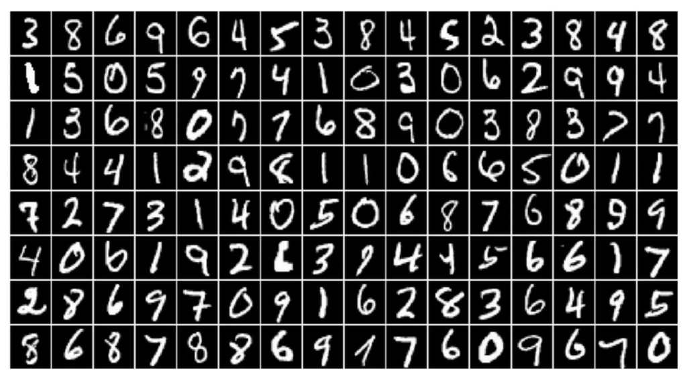
Layers
Layer 종류 : keras.layers.Dense (밀집망)
Input
숫자 손글씨
28 * 28
출처: https://learnopencv.com/implementing-mlp-tensorflow-keras/

Slide 31
Layers
Layer 종류 : keras.layers.Dense (밀집망)
데이터 가공
Nomalization
Layer에서 데이터 가공과 다른 점은 “한번만 실행된다”는 것 이다.
훈련 데이터 : train
훈련용 : train : 80%
검증용 : validation : 20%
평가 데이터 : test
ephochs
훈련 집합 횟수
batch_size
훈련 집합당 훈련 횟수
Train
(훈련용 데이터)
80%
Test
(평가 데이터)
20%
20%
Validation (검증용 데이터)

Slide 32
Layers
Layer 종류 : keras.layers.Dense (밀집망)
Model
model = keras.models.Sequential()
#--- nb_classes = 28 * 28
model.add(keras.layers.Dense(self.nb_classes, input_shape=(reshaped,), activation='softmax'))
model.compile(
optimizer=self.optimizer, #--- Adam
loss=self.loss_function, #--- categorical_crossentropy
metrics=[ self.metrics ] #--- accuracy
)

Slide 33
Layers
Layer 종류 : keras.layers.Dense (밀집망)
Output
Model: "sequential"
_________________________________________________________________
Layer (type) Output Shape Param #
=================================================================
dense (Dense) (None, 10) 7850 #--- (28 * 28) * 10 + 10
=================================================================
Total params: 7,850
Trainable params: 7,850
Non-trainable params: 0

Slide 34
Layers
Layer 종류 : keras.layers.Dense (밀집망)
Output
Epoch 1/35
94/94 [==============================] - 1s 4ms/step - loss: 1.2428 - accuracy: 0.6838 - val_loss: 0.7018 - val_accuracy: 0.8438
Epoch 2/35
94/94 [==============================] - 0s 3ms/step - loss: 0.6172 - accuracy: 0.8523 - val_loss: 0.4953 - val_accuracy: 0.8803
… 생략 …
Epoch 34/35
94/94 [==============================] - 0s 3ms/step - loss: 0.2570 - accuracy: 0.9283 - val_loss: 0.2617 - val_accuracy: 0.9294
Epoch 35/35
94/94 [==============================] - 0s 3ms/step - loss: 0.2555 - accuracy: 0.9287 - val_loss: 0.2627 - val_accuracy: 0.9287
313/313 [==============================] - 0s 1ms/step - loss: 0.2669 - accuracy: 0.9269
Test accuracy: 0.9269000291824341

Slide 35
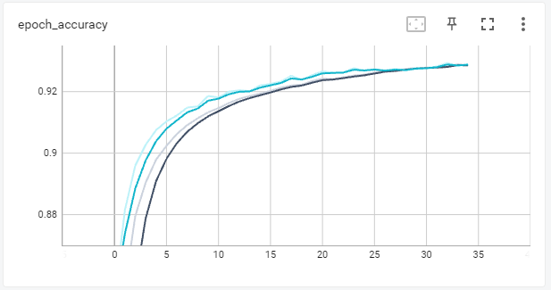
Layers
Layer 종류 : keras.layers.Dense (밀집망)
Graph

Slide 36
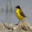
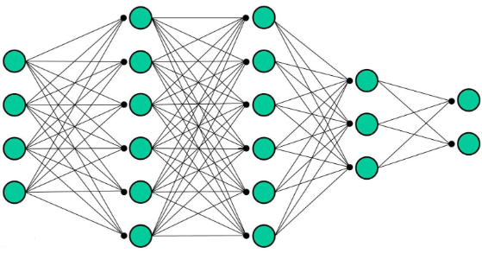
Deep Learning 응용
Deep Learning 응용
2개 이상의 모델을 연결
60,000 이미지
100개 분류
분류당 600개 이미지
32 * 32 picels
분
류
기
출처: https://brunch.co.kr/@linecard/321
출처: https://www.cs.toronto.edu/~kriz/cifar.html
출처: https://www.freshworks.com/ko/freshdesk/kblogs/deep-learning/
생성기
y = f(x)
= softmax(H(x))
= softmax(wx + b)
H(x) = wx + b
wx = H(x) - b
x = (H(x) - b) / w
x = H(x) / w - b / w
(y = wx + b 형태)
난수를 발생시켜 H(x)로 사용하면
이미지(x)를 생성할 수 있음
생성기 → 분류기
이
미
지
생
성
이
미
지
생
성
분
류
기
난수
random
학습
이미지
판별기로 사용
학습 X
사용
학습 기능 없음
Generative AI (생성형 AI)

Slide 37
Deep Learning 응용
Deep Learning 응용
2개 이상의 모델을 연결
60,000 이미지
100개 분류
분류당 600개 이미지
32 * 32 picels
분
류
기
출처: https://brunch.co.kr/@linecard/321
출처: https://www.cs.toronto.edu/~kriz/cifar.html
출처: https://www.freshworks.com/ko/freshdesk/kblogs/deep-learning/
생성기 → 판별기
생
성
기
판
별
기
이미지를 생성하는 모델과
이미지를 판별하는 모델을
모두 학습 시킨다
x : 이미지 또는 생성한 이미지
y : 사진, 기계가 생성한 이미지
이미지
생성한 이미지
GAN (Generative Adversarial Networks, 생성적 적대 신경망)

Slide 38
Deep Learning 응용
Deep Learning 응용
2개 이상의 모델을 연결
60,000 이미지
100개 분류
분류당 600개 이미지
32 * 32 picels
분
류
기
출처: https://brunch.co.kr/@linecard/321
출처: https://www.cs.toronto.edu/~kriz/cifar.html
출처: https://www.freshworks.com/ko/freshdesk/kblogs/deep-learning/
생성기
y = f(x)
= softmax(H(x))
= softmax(wx + b)
H(x) = wx + b
wx = H(x) - b
x = (H(x) - b) / w
x = H(x) / w - b / w
(y = wx + b 형태)
난수를 발생시켜 H(x)로 사용하면
이미지(x)를 생성할 수 있음
Encoder → Decoder
이
미
지
생
성
인
코
더
디
코
더
원본 이미지와
생성된 이미지의
유사성으로 학습 가능
aaa
학습 기능 없음
AutoEncoder

Slide 39
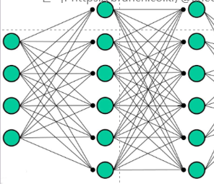
Deep Learning 응용
Deep Learning 응용
2개 이상의 모델을 밀접하게 결합
60,000 이미지
100개 분류
분류당 600개 이미지
32 * 32 picels
회
귀
출처: https://brunch.co.kr/@linecard/321
x, y,
width,
height
출처: https://www.cs.toronto.edu/~kriz/cifar.html
분류와 지역화
출처: https://www.freshworks.com/ko/freshdesk/kblogs/deep-learning/
분
류
회
귀
x, y, width, height
객체 탐지 (분류 + 회귀)
동물, 동물의 위치

Slide 40
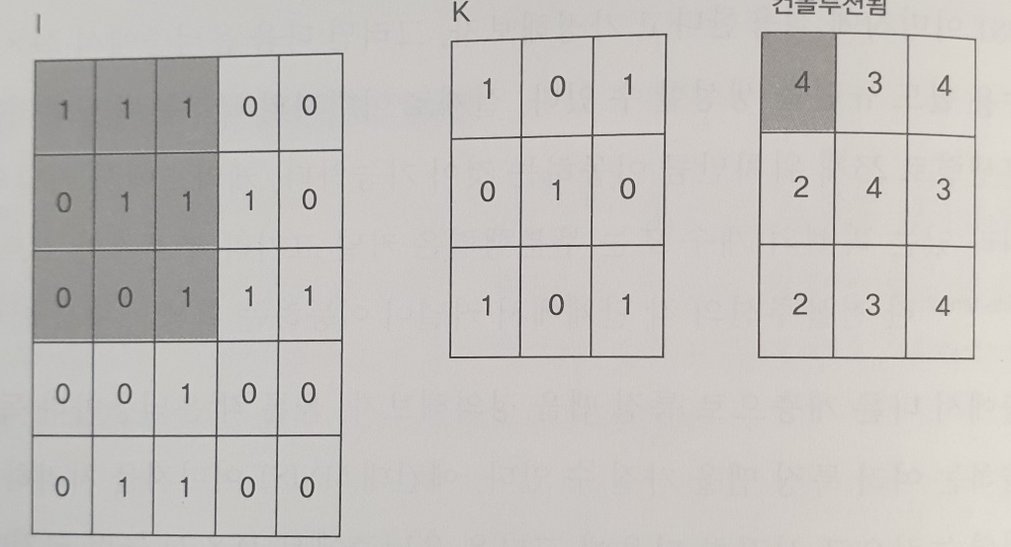
Layers
Layer 종류 : keras.layers.Conv2D
Convolution : 관계 정보를 활용하는 방법
Dense : 선형 (1차원 배열)
Convolution : n차원 부분 행열
행열에 Convolution을 적용하여 특징맵을 생성
2차원 : 이미지, 오디오, 텍스트
3차원 : 비디오
Transpose Convolution
전치 컨볼루션
입력과 출력을 반전
Filter
(Mask)
Channel 갯수
Feature
(특징)
출처: https://pub.towardsai.net/convolutional-neural-networks-cnns-tutorial-with-python-417c29f0403f

Slide 41


Layers
Layer 종류 : keras.layers.Conv2D
Convolution
Padding : 주로 입력과 출력의 크기를 동일하도록 조정
Stride : Filter(커널)이 이동하는 picel의 갯수
출처: https://pub.towardsai.net/convolutional-neural-networks-cnns-tutorial-with-python-417c29f0403f

Slide 42
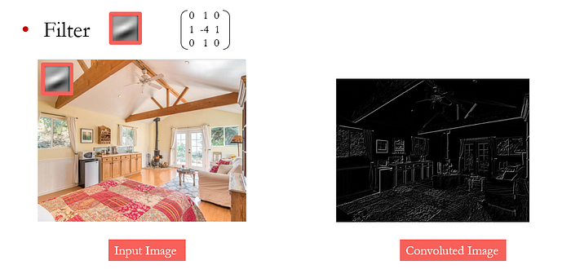
Layers
Layer 종류 : keras.layers.Conv2D
Convolution
Filter
특정 효과를 가지는 filter에 대한 학습이 가능 하다.
특정 이미지만을 위한 filter가 생성 된다.
출처: https://pub.towardsai.net/convolutional-neural-networks-cnns-tutorial-with-python-417c29f0403f

Slide 43
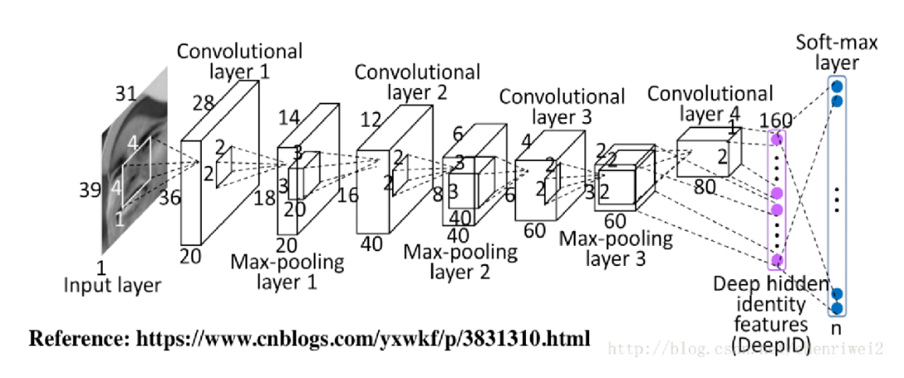
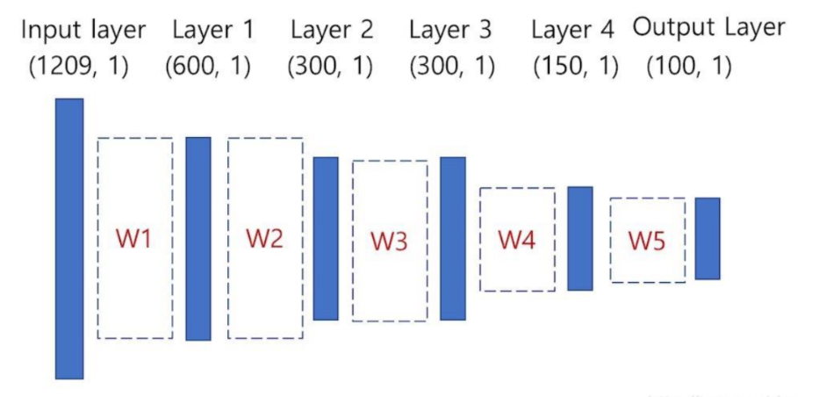
Layers
Layer 종류 : keras.layers.Conv2D
4개의 컨볼루션 레이어, 39x31x1 크기의 입력 데이터, 100개의 클래스로 분류
20만개 parameter → Dense에 비해 학습이 쉽고 처리 속도가 빠르다.
4개의 dmsslrcmd, 1209x1(39x31x1) 크기의 입력 데이터, 100개의 클래스로 분류
100만개 parameter. 은닉층이 깊어질 수록 급격히 늘어남
출처: https://github.com/sooftware/Speech-Recognition-Tutorial/blob/master/seminar/CNN.pdf
출처: https://github.com/sooftware/Speech-Recognition-Tutorial/blob/master/seminar/CNN.pdf

Slide 44
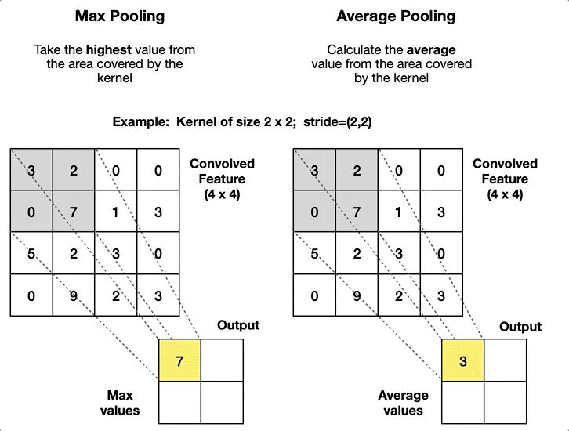
Layers
Layer 종류 : keras.layers.MaxPooling2D
Pooling
n차원 부분 행열을 사용하여 특징맵을 요약
주로 Max Pooling을 사용 한다.
출처: https://pub.towardsai.net/convolutional-neural-networks-cnns-tutorial-with-python-417c29f0403f

Slide 45
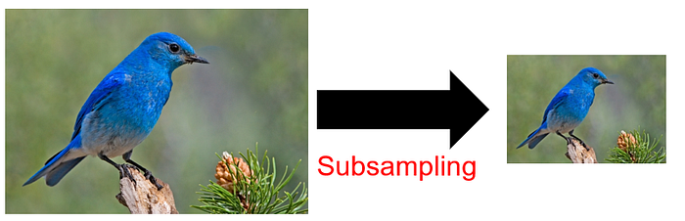
Layers
Layer 종류 : keras.layers.MaxPooling2D
Pooling
효과
오류 보완
확대
출처: https://pub.towardsai.net/convolutional-neural-networks-cnns-tutorial-with-python-417c29f0403f

Slide 46
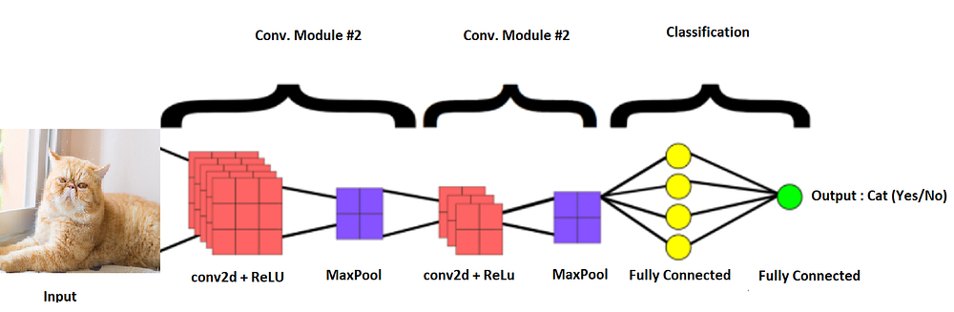
Layers
Layer 종류 : keras.layers.Conv2D, keras.layers.MaxPooling2D
CNN (Convolutional Neural Networks, 합성곱 신경망)
DCNN (Deep CNN, 심층 합성곱 신경망)
Convolution layer
ReLU (Rectified Linear Unit)
Pooling layer
FC (Fully connected) layer
데이터 변환 계층
Receptive field (로컬 수용 필드)
가중치 공유
출처: https://pub.towardsai.net/convolutional-neural-networks-cnns-tutorial-with-python-417c29f0403f

Slide 47
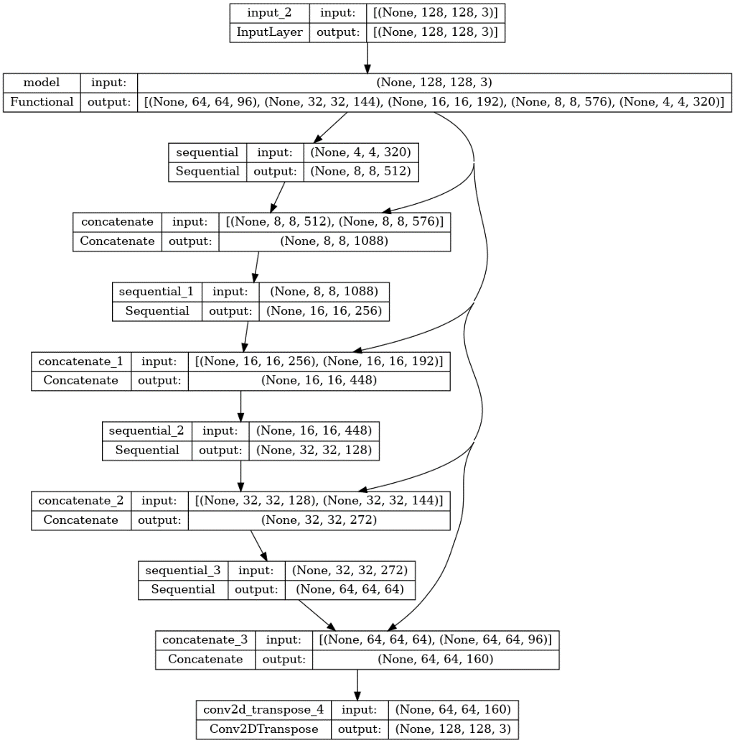
Layers
Layer 종류 : keras.layers.Conv2D, keras.layers.MaxPooling2D
CNN (Convolutional Neural Networks, 합성곱 신경망)
Filter의 크기에 따라 서로 다른 Feature가 생성 한다.
외부에서 다양한 종류의 Feature를 생성하여 조합 한다.
원본 이미지 : 128 * 128
Conv를 적용한 다양한 종류의 output 생성
4 * 4
8 * 8
16 * 16
32 * 32
64 * 64
Conv한 output을 연산
출처: https://www.tensorflow.org/tutorials/images/segmentation?hl=ko

Slide 48
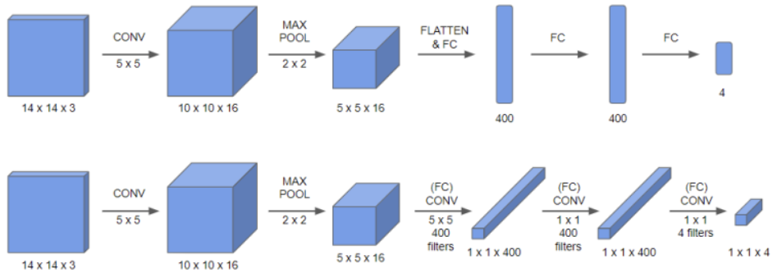
Layers
Layer 종류 : keras.layers.Conv2D, keras.layers.MaxPooling2D
CNN (Convolutional Neural Networks, 합성곱 신경망)
Dense (Fully Connected) layer를 Conv layer로 대체하여 성능 향상
Convolutional Fully Connected 사용시 장점
속도가 빠름
다양한 크기의 이미지를 입력 받을 수 있음
출처: https://velog.io/@pabiya/OverFeatIntegrated-Recognition-Localization-and-Detectionusing-Convolutional-Networks

Slide 49
Layers
CNN (Convolutional Neural Networks, 합성곱 신경망)
Input
숫자 손글씨
28 * 28
출처: https://learnopencv.com/implementing-mlp-tensorflow-keras/

Slide 50
Layers
CNN (Convolutional Neural Networks, 합성곱 신경망)
데이터 가공
Nomalization
Layer에서 데이터 가공과 다른 점은 “한번만 실행된다”는 것 이다.
훈련 데이터 : train
훈련용 : train : 80%
검증용 : validation : 20%
평가 데이터 : test
ephochs
훈련 집합 횟수
batch_size
훈련 집합당 훈련 횟수

Slide 51
Layers
CNN (Convolutional Neural Networks, 합성곱 신경망)
Model
IMG_ROWS, IMG_COLS = 28, 28
input_shape = (IMG_ROWS, IMG_COLS, 1)
model = keras.models.Sequential()
model.add(keras.layers.Conv2D(20, (5, 5), activation='relu', input_shape=input_shape))
model.add(keras.layers.MaxPooling2D(pool_size=(2, 2), strides=(2, 2)))
model.add(keras.layers.Conv2D(50, (5, 5), activation='relu'))
model.add(keras.layers.MaxPooling2D(pool_size=(2, 2), strides=(2, 2)))
model.add(keras.layers.Flatten())
model.add(keras.layers.Dense(500, activation="relu"))
model.add(keras.layers.Dense(self.nb_classes, activation="softmax"))
model.compile(
optimizer=keras.optimizers.Adam(),
loss='categorical_crossentropy',
metrics=['accuracy' ]
)

Slide 52
Layers
CNN (Convolutional Neural Networks, 합성곱 신경망)
Output
Model: "sequential"
_________________________________________________________________
Layer (type) Output Shape Param #
=================================================================
conv2d (Conv2D) (None, 24, 24, 20) 520
max_pooling2d (MaxPooling2D) (None, 12, 12, 20) 0
conv2d_1 (Conv2D) (None, 8, 8, 50) 25050
max_pooling2d_1 (MaxPooling2D) (None, 4, 4, 50) 0
flatten (Flatten) (None, 800) 0
dense (Dense) (None, 500) 400500
dense_1 (Dense) (None, 10) 5010
=================================================================
Total params: 431,080
Trainable params: 431,080
Non-trainable params: 0

Slide 53
Layers
CNN (Convolutional Neural Networks, 합성곱 신경망)
Output
Epoch 1/5
2023-08-03 14:06:54.469518: I tensorflow/stream_executor/cuda/cuda_dnn.cc:384] Loaded cuDNN version 8600
24/24 [==============================] - 5s 52ms/step - loss: 1.1939 - accuracy: 0.7053 - val_loss: 0.4708 - val_accuracy: 0.8558
Epoch 2/5
24/24 [==============================] - 1s 39ms/step - loss: 0.3677 - accuracy: 0.8913 - val_loss: 0.3250 - val_accuracy: 0.9014
Epoch 3/5
24/24 [==============================] - 1s 38ms/step - loss: 0.2287 - accuracy: 0.9403 - val_loss: 0.2305 - val_accuracy: 0.9316
Epoch 4/5
24/24 [==============================] - 1s 38ms/step - loss: 0.1650 - accuracy: 0.9547 - val_loss: 0.1785 - val_accuracy: 0.9457
Epoch 5/5
24/24 [==============================] - 1s 38ms/step - loss: 0.1240 - accuracy: 0.9697 - val_loss: 0.1629 - val_accuracy: 0.9504
313/313 [==============================] - 1s 2ms/step - loss: 0.1474 - accuracy: 0.9541

Slide 54
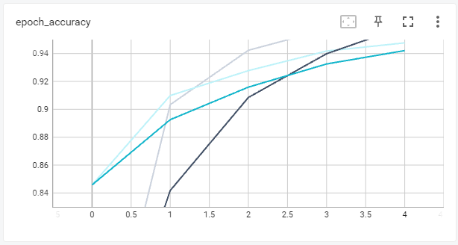
Layers
CNN (Convolutional Neural Networks, 합성곱 신경망)
Graph

Slide 55
Deep Learning 응용
Deep Learning 응용
2개 이상의 모델을 연결
60,000 이미지
100개 분류
분류당 600개 이미지
32 * 32 picels
분
류
출처: https://pub.towardsai.net/convolutional-neural-networks-cnns-tutorial-with-python-417c29f0403f
출처: https://www.cs.toronto.edu/~kriz/cifar.html
1
생성기 → 판별기
생
성
기
판
별
기
SRGAN (Super Resolution GAN)
저해상도 이미지로 고해상도 이미지 생성
CycleGAN : 이미지 변환
풍경을 반고호가 그린 풍경으로 변환
여름_사진 → 겨울_사진
InfoGAN
생성된 이미지의 다양한 속성을 제어
GAN은 산술 연산 가능
안경_쓴_남자 - 안경_안_쓴_남자 + 안경_안_쓴_여자 → 안경_쓴_여자
이미지
이미지를 생성하는 모델과
이미지를 판별하는 모델을
모두 학습 시킨다
생성한 이미지
GAN (Generative Adversarial Networks, 생성적 적대 신경망)

Slide 56
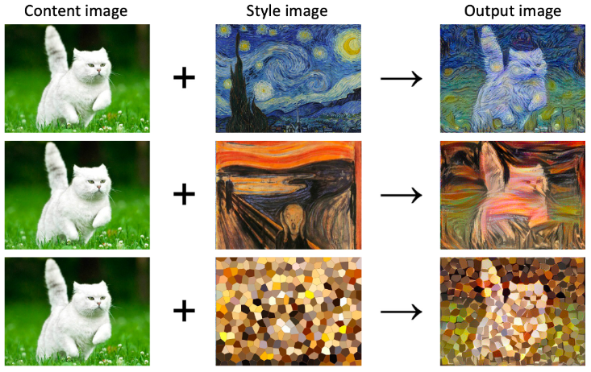
Deep Learning 응용
Deep Learning 응용
2개 이상의 모델을 연결
60,000 이미지
100개 분류
분류당 600개 이미지
32 * 32 picels
분
류
출처: https://pub.towardsai.net/convolutional-neural-networks-cnns-tutorial-with-python-417c29f0403f
출처: https://www.cs.toronto.edu/~kriz/cifar.html
2
Encoder → Decoder
y = h(x)
r = f(y) = f(h(x)
r = f(y)
인
코
더
디
코
더
이미지 재구성, 군집화, 기계 번역
Convolution 효과
Style transfer : 학습한 스타일(Filter)로 스타일 변환
습득한 스타일(Filter)로 효과 추가
이미지 해상도 확대
Pooling 효과
손상된 부분 복원
이미지에서 사람 지우기
압축된 표현
출처: https://gm-note.tistory.com/entry/머신러닝-Style-transfer스타일-변환
원본 이미지와 비교하여 학습
AutoEncoder

Slide 57
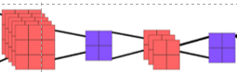
Deep Learning 응용
Deep Learning 응용
2개 이상의 모델을 밀접하게 결합
작성중
60,000 이미지
100개 분류
분류당 600개 이미지
32 * 32 picels
회
귀
x, y,
width,
height
출처: https://pub.towardsai.net/convolutional-neural-networks-cnns-tutorial-with-python-417c29f0403f
출처: https://www.cs.toronto.edu/~kriz/cifar.html
3
분류와 지역화
분
류
RNN
회
귀
회
귀
상
태
x, y, width, height
다음 입력으로 사용
객체 탐지 (분류 + 회귀)
동물, 동물의 위치
학습 기능 없음
RNN (Recurrent Neural Network, 순환 신경망)

Slide 58
Layers
1
GAN (Generative Adversarial Networks, 생성적 적대 신경망)
DCGAN (Deep Convolution GAN)
images_real : tensorflow.keras.datasets.mnist에서 가져온 진짜 손글씨 이미지
noise : 난수
image_fake : noise (난수)로 생성한 가짜 손글씨 이미지
def train(self, dataset, epochs, batch_size=256, save_interval=50):
binary_cross_entropy =keras.losses.BinaryCrossentropy()
generator_optimizer = keras.optimizers.Adam(1e-4)
discriminator_optimizer = keras.optimizers.Adam(1e-4)
for epoch in tqdm(range(epochs)):
for images_real in dataset:
noise = tf.random.normal([batch_size, self.latent_dim]) #--- 난수 발생
with tf.GradientTape() as gen_tape, tf.GradientTape() as disc_tape:
images_fake = self.generator(noise, training=True) #--- 생성기 실행
real_output = self.discriminator(images_real, training=True) #--- 판별기 실행
fake_output = self.discriminator(images_fake, training=True) #--- 판별기 실행

Slide 59
Layers
1
GAN (Generative Adversarial Networks, 생성적 적대 신경망)
DCGAN (Deep Convolution GAN)
# with tf.GradientTape() as gen_tape, tf.GradientTape() as disc_tape:
gen_loss = binary_cross_entropy(tf.ones_like(fake_output), fake_output)
real_loss = binary_cross_entropy(tf.ones_like(real_output), real_output)
fake_loss = binary_cross_entropy(tf.zeros_like(fake_output), fake_output)
disc_loss = real_loss + fake_loss
gradients_of_generator = gen_tape.gradient(gen_loss, self.generator.trainable_variables)
gradients_of_discriminator = disc_tape.gradient(disc_loss, self.discriminator.trainable_variables)
generator_optimizer.apply_gradients(zip(gradients_of_generator, self.generator.trainable_variables))
discriminator_optimizer.apply_gradients(zip(gradients_of_discriminator, self.discriminator.trainable_variables))
Loss 계산
Lo
Optimizer
Loss를 사용하여
최적화

Slide 60
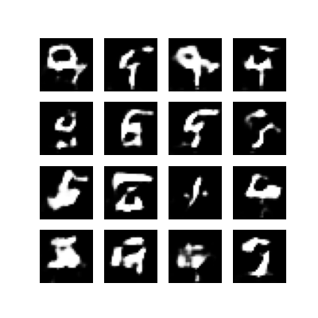
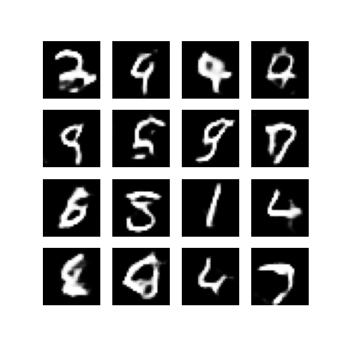
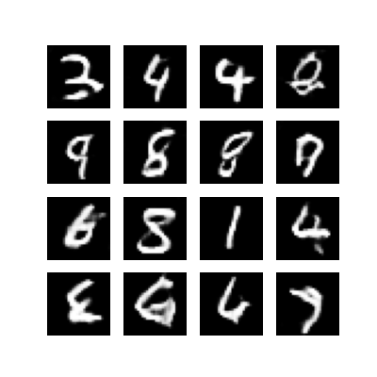
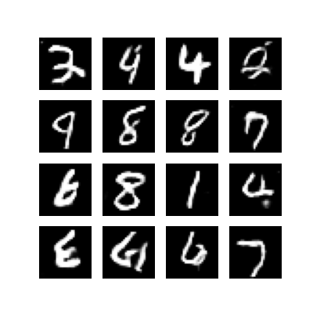
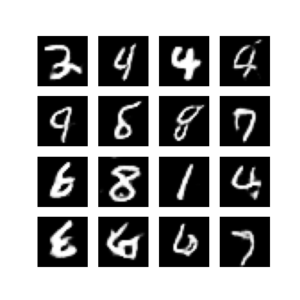
Layers
1
GAN (Generative Adversarial Networks, 생성적 적대 신경망)
DCGAN (Deep Convolution GAN)
epoch 10
epoch 20
epoch 30
epoch 40
epoch 50

Slide 61
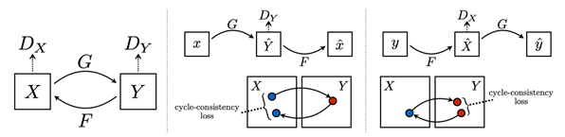
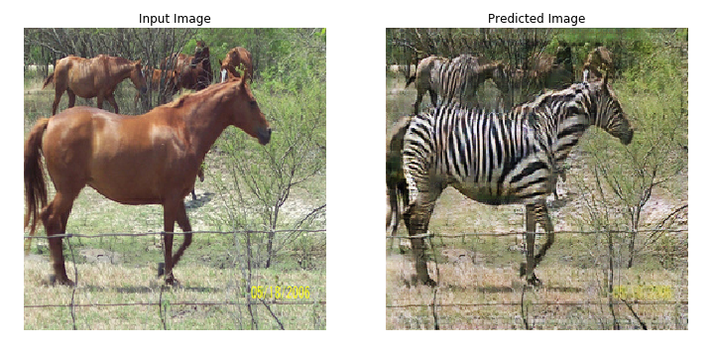
Layers
1
GAN (Generative Adversarial Networks, 생성적 적대 신경망)
CycleGan
다양한 스타일의 이미지간 변환을 학습
출처: https://neptune.ai/blog/6-gan-architectures
출처: https://www.tensorflow.org/tutorials/generative/cyclegan?hl=ko

Slide 62
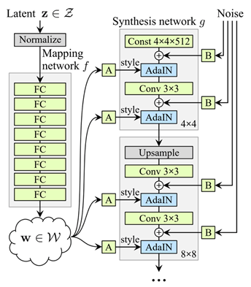


Layers
1
GAN (Generative Adversarial Networks, 생성적 적대 신경망)
StyleGAN
인간 얼굴의 특징으로 새로운 인간의 얼굴 이미지 생성
2,620만개 매개변수
pixelRNN
text-2-image
DiscoGAN
IsGAN
출처: https://neptune.ai/blog/6-gan-architectures
출처: https://thispersondoesnotexist.com/

Slide 63
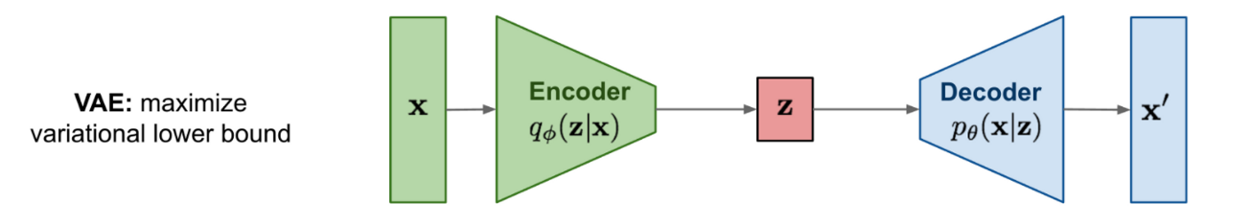
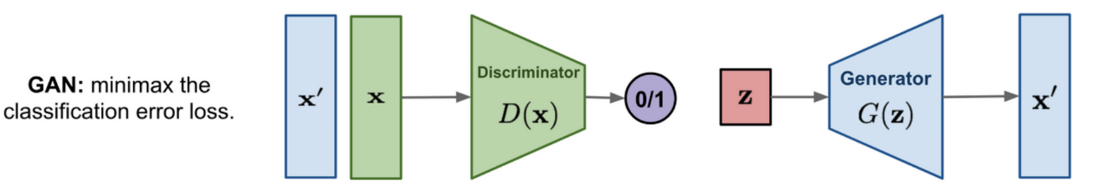
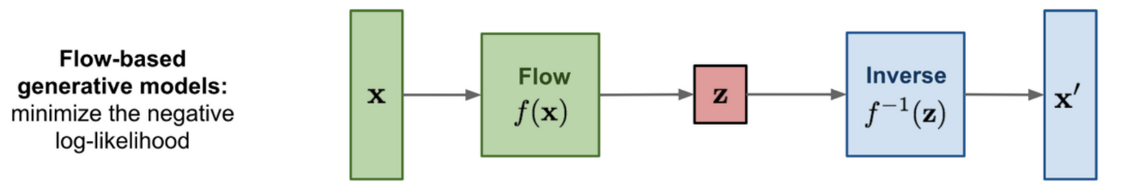
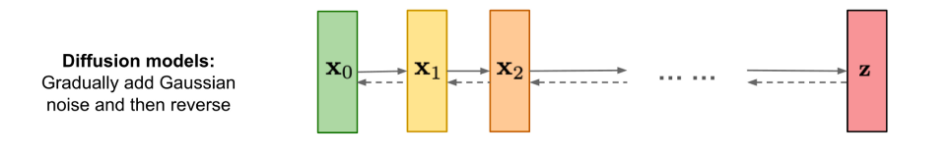
Layers
1
GAN (Generative Adversarial Networks, 생성적 적대 신경망)
Generative AI 모델의 종류
VAE (Variational Autoencoder, 변이형 오토인코더)
GAN (Generative Adversarial Network, 생성적 적대 신경망)
Likelihood Based Model
Autoregressive Models (자기 회귀 모델) : Regression 함수 사용
Flow-based Models (플로우 기반 모델) : 확률 밀도 함수 사용
Diffusion Model
출처: https://jang-inspiration.com/generative-model
출처: https://jang-inspiration.com/generative-model
출처: https://jang-inspiration.com/generative-model
출처: https://jang-inspiration.com/generative-model

Slide 64
Layers
2
AutoEncoder
Encoder
class Encoder(keras.layers.Layer):
def __init__(self, hidden_dim):
super(Encoder, self).__init__()
self.hidden_layer = keras.layers.Dense(units=hidden_dim, activation=tf.nn.relu)
def call(self, input_features):
activation = self.hidden_layer(input_features)
return activation
Decoder
class Decoder(keras.layers.Layer):
def __init__(self, hidden_dim, original_dim):
super(Decoder, self).__init__()
self.output_layer = keras.layers.Dense(units=original_dim, activation=tf.nn.relu)
def call(self, encoded):
activation = self.output_layer(encoded)
return activation

Slide 65
Layers
2
AutoEncoder
AutoEncoder
class Autoencoder(keras.Model):
def __init__(self, hidden_dim, original_dim):
super(Autoencoder, self).__init__()
self.loss = []
self.encoder = Encoder(hidden_dim=hidden_dim)
self.decoder = Decoder(hidden_dim=hidden_dim, original_dim=original_dim)
def call(self, input_features):
encoded = self.encoder(input_features)
reconstructed = self.decoder(encoded)
return reconstructed

Slide 66
Layers
2
AutoEncoder
Train
def train(model, loss, opt, dataset, epochs=20):
for epoch in range(epochs):
epoch_loss = 0
for images in dataset:
with tf.GradientTape() as tape:
preds = model(images)
loss_values = loss(preds, images)
gradients = tape.gradient(loss_values, model.trainable_variables)
opt.apply_gradients(zip(gradients, model.trainable_variables))
epoch_loss = epoch_loss + loss_values
model.loss.append(epoch_loss)
AutoEncoder 실행
Lo
Loss 계산
Lo
Loss를 사용하여
최적화

Slide 67
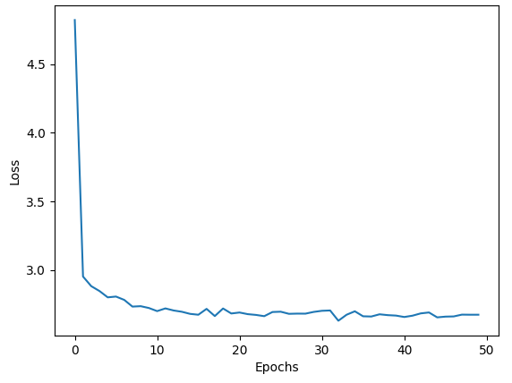
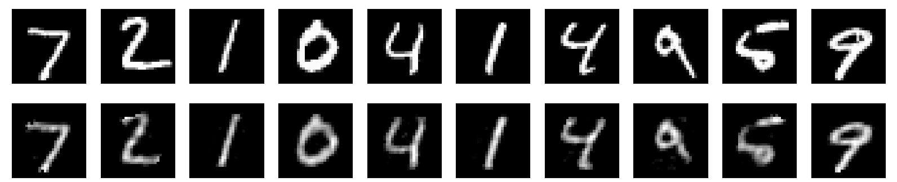
Layers
2
AutoEncoder

Slide 68
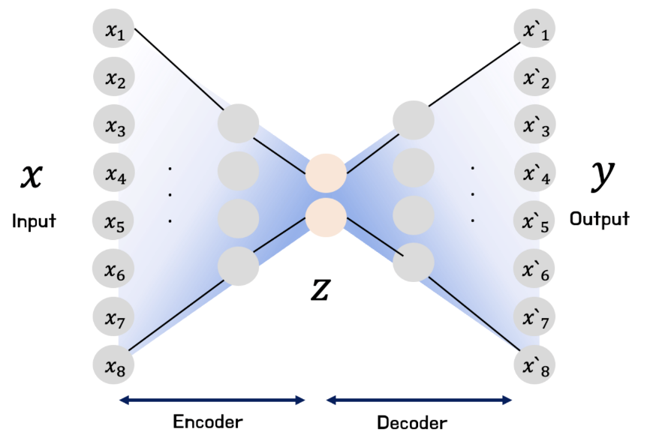
Layers
2
AutoEncoder
AutoEncoder 모델
r = f(y) = f(h(x))
y = h(x) : Encoder
일반적으로 y는 x, r보다 차원이 낮다.
y는 x의 특징으로 볼 수 있다.
r = f(y) : Decoder
e = x - r : 오차
활용
AutoEncoder를 계층적으로 구성할 수 있다.
h(x)를 가공하여 여러가지 효과를 줄 수 있다.
r을 x와 관련 있지만 다른 것을 배치하여 학습 가능
예) x. 영어, r. 프랑스어
사용 layer
Dense : CF (Collaborative Filtering, 협업 필터링) 모델 구축에 유리
Conv
얼굴에서 안경을 제거
RNN, LSTM, GRU : 텍스트 데이터 처리에 유리
출처: https://velog.io/@jochedda/%EB%94%A5%EB%9F%AC%EB%8B%9D-Autoencoder-%EA%B0%9C%EB%85%90-%EB%B0%8F-%EC%A2%85%EB%A5%98

Slide 69
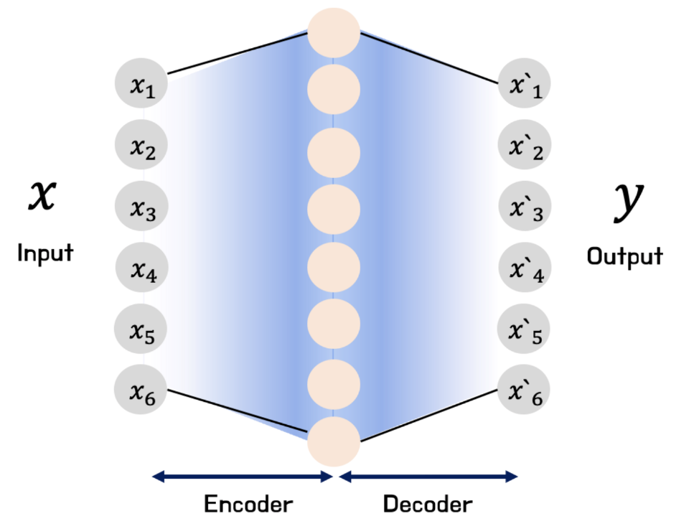
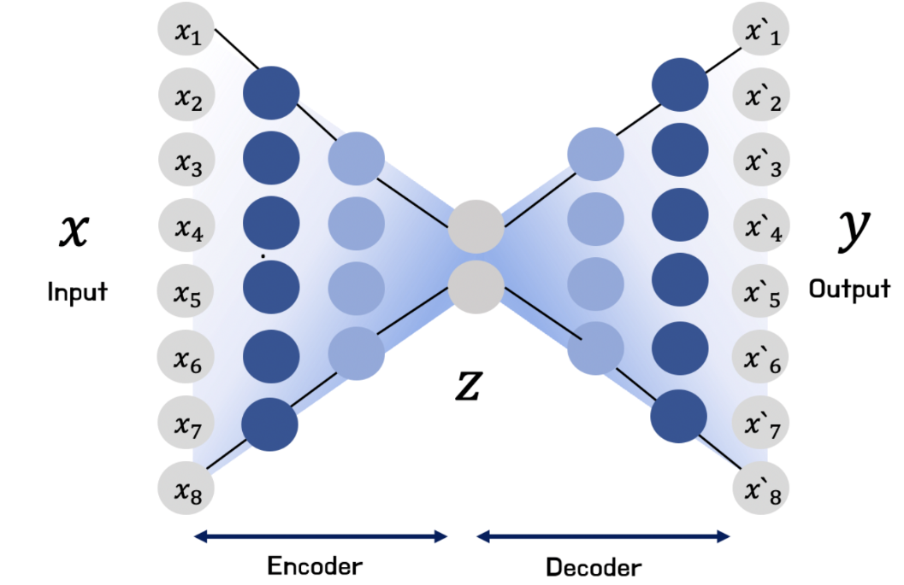
Layers
2
AutoEncoder
AutoEncoder 모델
Stacked AutoEncoder
Sparse AutoEncoder
출처: https://velog.io/@jochedda/%EB%94%A5%EB%9F%AC%EB%8B%9D-Autoencoder-%EA%B0%9C%EB%85%90-%EB%B0%8F-%EC%A2%85%EB%A5%98

Slide 70
Deep Learning 응용
Deep Learning 응용
2개 이상의 모델을 연결
AutoEncoder
인
코
더
A
디
코
더
A
압축된 표현
Latent space representation
(잠재 공간 표현)
Denoising images (이미지 잡음 제거)
원본 이미지의 손상이 AutoEncoder를 거치면 복원 된다.
손상된 이미지 복원 → 이미지에서 사람 지우기
손상된 텍스트에서 누락된 단어 예측
Anommaly Detection (이상 탐지)
정상 이미지로 AutoEncoder를 사용하여 학습 한다. (디코딩 후 Loss Function 값 확인)
비정상 이미지로 AutoEncoder를 하면 Loss Function값이 확연하게 다를 것 이다.
신용카드 이상 거래 탐지: https://github.com/KerasKorea/KEKOxTutorial/blob/master/20_Keras의 Autoencoder를 활용해 신용카드 이상 거래 탐지하기.md

Slide 71
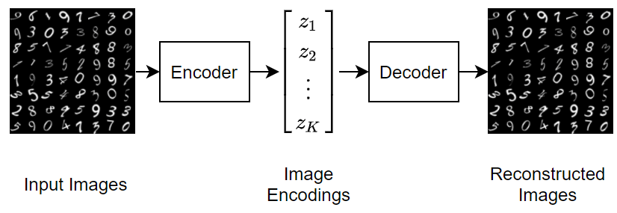
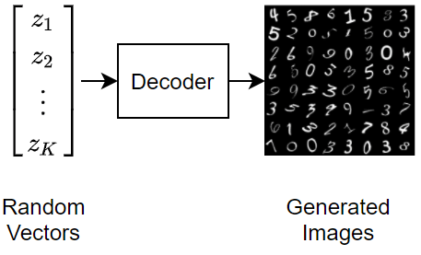
Deep Learning 응용
Deep Learning 응용
2개 이상의 모델을 연결
AutoEncoder
Image generation (이미지 생성) : VAE (Variational AutoEncoder)
인코더 A로 확률 분포를 따르는 압축된 표현을 생성 한다.
확률 분포 (압축된 표현)으로 디코더를 통해 이미지를 생성 한다.
출처: https://kr.mathworks.com/help/deeplearning/ug/train-a-variational-autoencoder-vae-to-generate-images.html

Slide 72
Deep Learning 응용
Deep Learning 응용
2개 이상의 모델을 연결
AutoEncoder
Dimensionally Reduction (차원 감소)
PCA (Principal Component Analysis, 주성분 분석)과 유사
PCA는 선형적으로 차원 감소. AutoEncoder는 비선형적으로 차원 감소
Recommendation Engines (추천 엔진)
Image Recognnition (이미지 인식)

Slide 73
Deep Learning 응용
Deep Learning 응용
2개 이상의 모델을 연결
AutoEncoder
Style Transfer : 학습한 스타일로 스타일 변환
인코더 A로 압축한 것을 디코더 B로 복원 한다.
인
코
더
A
디
코
더
A
인
코
더
B
디
코
더
B
압축된 표현
압축된 표현
Latent space representation
(잠재 공간 표현)
인
코
더
A
디
코
더
B
압축된 표현
Latent space representation
(잠재 공간 표현)

Slide 74
Deep Learning 응용
Deep Learning 응용
2개 이상의 모델을 연결
작성중
AutoEncoder + GAN (Generative Adversarial Networks)
Auto
Encoder
판
별
기
이미지
이미지를 생성하는 모델과
이미지를 판별하는 모델을
모두 학습 시킨다
생성한 이미지
ppp

Slide 75
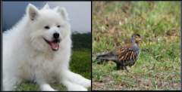
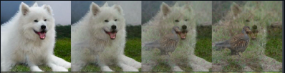
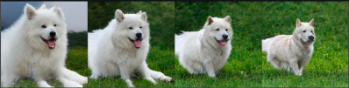
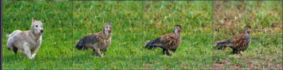
Layers
2
AutoEncoder
원본 이미지 (Pixel Space)
Pixel Space에서 이미지 보간 (Linearly interpolate) → Fading overlay
Latent space representation에서 보간한 후 Decoder 적용

Slide 76
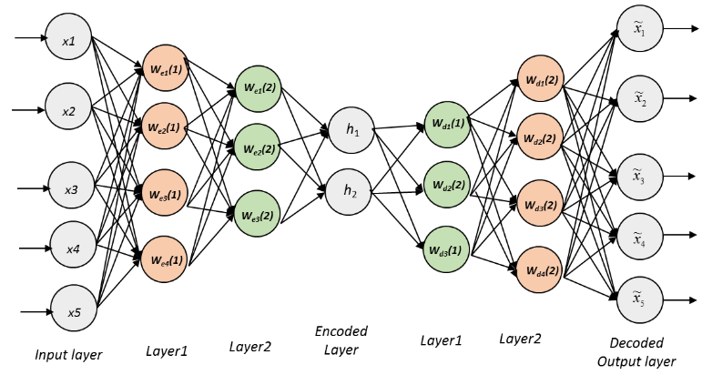
Layers
작성중
2
AutoEncoder 응용
Stacked AutoEncoder
인코더와 디코더간의 같은 계층이 서로 관련이 있다.
출처: https://techblog-history-younghunjo1.tistory.com/130

Slide 77
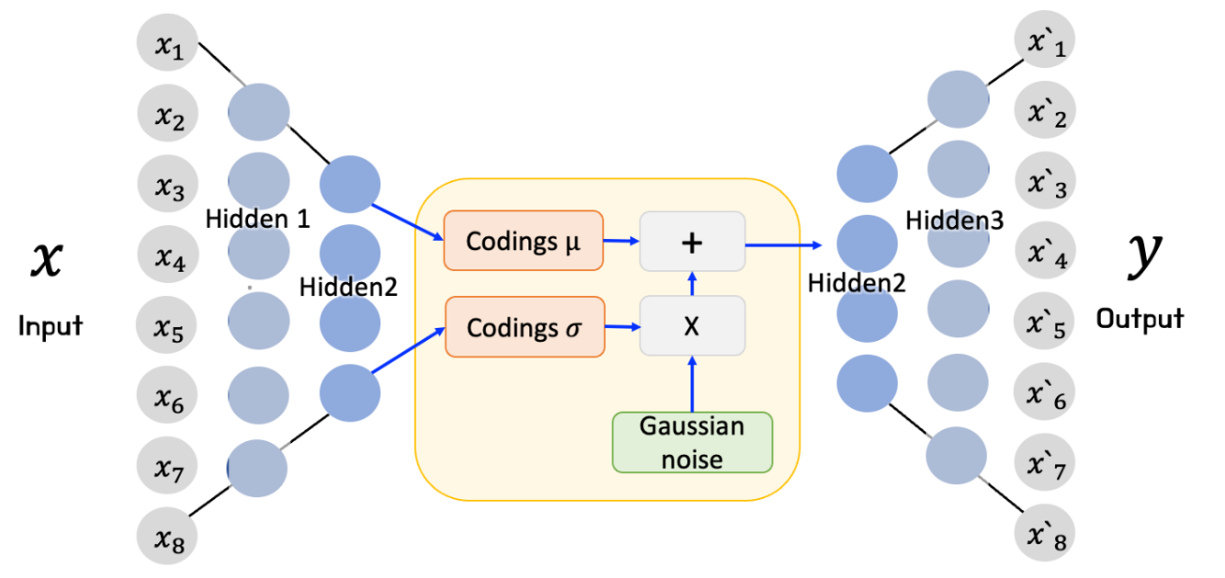

Layers
2
AutoEncoder
AutoEncoder 모델
$μ$ : 평균
$σ$ : 표준편차
VAE (Variational AutoEncoder, 변형 오토인코더)
은닉층에 확률 분포를 적용
출처: https://velog.io/@jochedda/%EB%94%A5%EB%9F%AC%EB%8B%9D-Autoencoder-%EA%B0%9C%EB%85%90-%EB%B0%8F-%EC%A2%85%EB%A5%98

Slide 78



Layers
2
AutoEncoder 활용
이미지에서 노이즈 제거
이상 감지
정상 심전도 리듬으로 AutoEncoder 훈련
심전리 리듬으로 AutoEncoder 실행
비정상 리듬의 경우 재구성 오류가 클 것이다 → 이상 감지
출처: https://www.tensorflow.org/tutorials/generative/autoencoder?hl=ko
출처: https://www.tensorflow.org/tutorials/generative/autoencoder?hl=ko

Slide 79

Layers
3
분류와 지역화
2
Classfication and Localization
1 단계 : Classfication을 학습 (1과 2)
2 단계 : Regression Head를 학습 (3)
3 단계 : 사용
1번의 끝이
Feature map인 경우 : Overfeat, VGG
Dense인 경우 : DeepPose, R-CNN
1
Classfication Head
3
Regression Head
n * (x, y, width, height)
n = 1, 2, 3, …
출처: https://ys-cs17.tistory.com/18

Slide 80
Layers
현재까지 학습한 사항
Layer
Dense < Conv, Pooling
Model
Classfication (분류) : 분류기
Regression (회기) : Localization v1

Slide 81



Layers
현재까지 학습한 사항
1차 응용
Generative AI : 생성기 v1
GAN (Generative Adversarial Networks) : 생성기 v2, 판별기
AutoEncoder (Encoder > Decoder) : 디코더
Regression
Localization → n * (x, y, width, height)
Human Pose Estimation (자세 추정)
출처: https://medium.com/ml-research-lab/what-is-object-detection-51f9d872ece7
출처: https://kemtai.com/blog/the-complete-guide-to-human-pose-estimation/
출처: https://www.tensorflow.org/lite/examples/pose_estimation/overview?hl=ko

Slide 82



Layers
현재까지 학습한 사항
2차 응용
생성기 → Data Augmentation
Data Augmentation (데이터 증강)
출처: https://www.cubox.ai/board/blog/board_view.php?&page=1&num=625
이동, 회전 반전, 확대, 축소, 필터(색조정 등), 투명도 / 여러 이미지 조합
AutoAugment (2018년. 강화학습), Fast AutoAugment (2019년. 강화학습 + 최적화)
RandAugment 2019년), UniformAugment (2020년)
Style transfer (Generative AI)
Filter 효과 추가
이미지 해상도 확대
Image inpainting (손상된 이미지 복원) → 불필요한 부분 지우기
출처: https://magazine.hankyung.com/business/article/202009230709b
출처: https://futures-studies.tistory.com/entry/%EC%83%9D%EC%84%B1AI-%EC%83%9D%EC%84%B1AI-%EA%B8%B0%EC%B4%888-%EC%8A%A4%ED%83%80%EC%9D%BC-%ED%8A%B8%EB%9E%9C%EC%8A%A4%ED%8D%BCStyle-Transfer%EB%9E%80
출처: https://stopoverhere.tistory.com/entry/%EC%98%9B%EB%82%A0-%EC%82%AC%EC%A7%84-%EB%B3%B5%EC%9B%90-%EC%95%B1-%EC%82%AC%EC%9D%B4%ED%8A%B8

Slide 83

Layers
해결하여야 할 사항
Classfication (분류)
Localization
Object Detection (객체 탐지)
Instance Segmentation (영역 분할)
출처: https://ys-cs17.tistory.com/18

Slide 84

Layers
해결하여야 할 사항
Image recognition (얼굴 인식)
Verification : 동일인 여부 판단 (1:1)
Identification : 유사한 인물 찾기 (1:n)
출처: https://www.cubox.ai/board/blog/board_view.php?&page=1&num=121

Slide 85


Layers
해결하여야 할 사항
영상 복원
흑백 사진을 칼라화
평면 사진으로 3D 객체 생성
출처: https://devocean.sk.com/blog/techBoardDetail.do?ID=164235
출처: http://www.mtnews.net/m/view.php?idx=16323

Slide 86




Layers
Image Segmentation (의미 세그먼테이션)
이미지를 여러 segment로 분할하는 process
각 픽셀이 특정 class와 연관되어 있는지 예측 ←→ 객체 탐지 (직사각형 영역에서 객체를 탐지)
U-Net : https://github.com/jakeret/tf_unet
출처: https://www.tensorflow.org/tutorials/images/segmentation?hl=ko

Slide 87

Layers
Image Segmentation (의미 세그먼테이션)
U-Net : https://github.com/jakeret/tf_unet
출처: https://lmb.informatik.uni-freiburg.de/people/ronneber/u-net/

Slide 88




Layers
Object Detection
OverFeat : https://arxiv.org/abs/1312.6229
Sliding Window와 확률을 사용
출처: https://velog.io/@pabiya/OverFeatIntegrated-Recognition-Localization-and-Detectionusing-Convolutional-Networks
Localization
다양한 해상도의 사진 사용
voting 방식으로 경계상자와 분류를 최종적으로 수행
Classfication
출처: https://velog.io/@kangtae/%EB%85%BC%EB%AC%B8%EB%A6%AC%EB%B7%B0-OverFeat

Slide 89


Layers
Object Detection
R-CNN (Region Proposals CNN)
R-CNN 이전에는, 해상도 크기별로 이미지를 분할하여 Classfication & Localization 진행
R-CNN의 개요
Region Proposals (영역 제안) : 전통적인 광학 기법으로 객체가 있을 만한 영역을 추천
Edge box 알고리즘 사용을 추천
추천 받은 영역에 대해서 Classfication & Localization 진행
출처: https://ys-cs17.tistory.com/18
출처: https://ys-cs17.tistory.com/18

Slide 90
Layers
Object Detection
R-CNN (Region Proposals CNN)
Region Proposals (영역 제안) : 전통적인 광학 기법으로 객체가 있을 만한 영역을 추천
이미지를 각 영역으로 분할
각 영역에 대해서 CNN 적용
Fast R-CNN : R-CNN보다 약 25배 빠름
Region Proposals (영역 제안) : 전통적인 광학 기법으로 객체가 있을 만한 영역을 추천
원본 이미지에 CNN을 적용하여 특징 맵 생성
특징 맵에 Region Proposals 결과를 반영하여 특징 맵을 pooling
Pooling한 것으로 객체를 탐지
Faster R-CNN : R-CNN보다 약 250배 빠름
https://github.com/tensorpack/tensorpack/tree/master/examples/FasterRCNN
이미지에 CNN을 적용하여 특징 맵 생성
특징 맵에 RPN (Region Proposal Network)을 적용하여 영역 제안
특징 맵에 RPN 결과를 반영하여 특징 맵을 pooling
Pooling한 것으로 객체를 탐지
이미지 분할 대신에
특징맵 Pooling
Region Proposals 대신에
RPN (Region Proposal Network) 사용

Slide 91


Layers
Object Detection
YOLO (You Only Look Once) v3 : https://arxiv.org/pdf/1804.02767.pdf
속도가 빨라 실시간에 적합 (초당 YOLO 45 frames)
https://herbwood.tistory.com/21
Feature map
52 * 52
26 * 26
13 * 13
출처: https://rubber-tree.tistory.com/119
출처: https://d33wubrfki0l68.cloudfront.net/c6fd049f28b66dbd35faed6965905ec6281f7d7d/c0399/assets/images/yolo/yolo-architecture.webp

Slide 92



Layers
Instance Segmentation
Mask R-CNN : https://herbwood.tistory.com/20
Classfication, Object Detection, Instance Segmentation을 동시에 진행
BBox (Bounding Box)
FPN (Feature Pyramid Networks)
FCN (Fully Convolutional Network)
출처: https://m.blog.naver.com/sogangori/221012300995
출처: https://wikidocs.net/163945
출처: https://m.blog.naver.com/sogangori/221012300995

Slide 93



Layers
Instance Segmentation
DeepLab-v3+ : https://github.com/tensorflow/models/tree/master/research/deeplab
https://www.tensorflow.org/lite/examples/segmentation/overview?hl=ko
출처: https://github.com/tensorflow/models/tree/master/research/deeplab
DeepLab으로
30,000회 학습
출처: https://m.blog.naver.com/PostView.naver?blogId=skyshin0304&logNo=221591774871&targetKeyword=&targetRecommendationCode=1

Slide 94
Deep Learning 응용
Deep Learning 응용
작성중
Image외의 데이터로 확장
1차원 Tensor
OHE (One-Hot Encoding)에서 word
Text : Word2Vec, GloVe
Music : 음악
2차원 Tensor
흑백 이미지 : x, y
OHE (One-Hot Encoding)에서 phrase
3차원 Tensor
컬러 이미지 : x, y, rgb
흑백 동영상 (x, y, time)
4차원 Tensor
컬러 동영상 (x, y, rgb, time)
5차원 Tensor

Slide 95
Layers
Layer 종류 : keras.layers.RNN, SimpleRNN
RNN (Recurrent Neural Networks, 순환 신경망)
순서가 있는 데이터를 입력 받아 변화하는 입력에 대한 출력을 얻는다.
순차 입력 : 텍스트, 음성, 시계열 등
음성 인식, 언어 모델링, 기계 번역, 감정 분석, 이미지 캡션 등
Hidden Layer (은닉층) + Hidden Status (은닉 상태)
BPTT (BackPropagation Through Time, 시간에 따른 역전파)

Slide 96


Layers
Layer 종류 : keras.layers.RNN, SimpleRNN
RNN의 종류
SimpleRNN
LSTM (Long Short-Term Memory)
GRU (Gated Recurrent Unit)
출처: https://www.youtube.com/watch?v=AA621UofTUA
출처: https://m.hanbit.co.kr/channel/category/category_view.html?cms_code=CMS5215583920

Slide 97




Layers
Layer 종류 : keras.layers.RNN, SimpleRNN
RNN (Recurrent Neural Networks, 순환 신경망)
x를 입력 받아 h (Hidden state)를 출력 한다.
h는 다음 h를 계산할 때, 입력과 함께 사용 한다.
h_{t} = $∅$(h_{t-1}, x_{t}) : Hidden state
last_state = SimpleRNN(3)(train_x)
last_state, last_state = SimpleRNN(3, return_state=True)(train_x)
hidden_states = SimpleRNN(3, return_sequences=True)(train_x)
hidden_states, last_state = SimpleRNN(3, return_sequences=True, return_state=True)(train_x)
출처: https://wikidocs.net/22886
출처: https://wikidocs.net/22886
출처: https://www.simplilearn.com/tutorials/deep-learning-tutorial/rnn

Slide 98

Layers
Layer 종류 : keras.layers.RNN, SimpleRNN
RNN (Recurrent Neural Networks) 위상
NLP (Natural Language Processing, 자연어 처리)
언어 모델: 이전 단어가 주어질 때 텍스트 내에서 어떤 단어의 확률을 예측하는 모델
seq2seq
이미지에서 텍스트 생성
감정 분석
기계 번역
시계열
출처: https://wandb.ai/wandb_fc/korean/reports/Keras-LSTM---VmlldzoxNTEzMTg3

Slide 99


Layers
Layer 종류 : keras.layers.RNN, SimpleRNN
Bidirectional
Forward, Backward 양방향으로 RNN 실행
bilstm = Bidirectional(LSTM(3, return_sequences=False, return_state=True)
hidden_states, forward_h, forward_c, backward_h, backward_c = bilstm(train_X)
Deep RNN
출처: https://www.tensorflow.org/text/tutorials/text_classification_rnn
출처: https://wikidocs.net/22886

Slide 100

Layers
Layer 종류 : keras.layers.LSTM
LSTM (Long Short-Term Memory)
x를 입력 받아 h (Hidden state)를 출력 한다.
c (Cell state)를 별도로 관리 한다.
x로 c를 업데이트 한다.
c는 다음 h를 계산할 때, 입력과 함께 사용 한다.
last_state = LSTM(3)(train_x)
last_state, last_state, last_cell_state = LSTM(3, return_state=True)(train_x)
hidden_states, last_cell_state = LSTM(3, return_sequences=True)(train_x)
hidden_states, last_state, last_cell_state = LSTM(3, return_sequences=True, return_state=True)(train_x)
출처: https://www.shiksha.com/online-courses/articles/rnn-vs-gru-vs-lstm/

Slide 101



Layers
Layer 종류 : keras.layers.LSTM
LSTM (Long Short-Term Memory)
Cell의 상태 c를 보존
바로 직전 상태에 대한 의존성을 줄임
출처: https://www.machinelearningnuggets.com/tensorflow-lstm/
출처: https://davinci-ai.tistory.com/30

Slide 102


Layers
작성중
Layer 종류 : keras.layers.GRU
GRU (Gated Recurrent Unit)
복잡한 LSTM을 단순화함
성능은 LSTM과 유사함
NLP process
Embedding
Encoding
Attention
Predict
출처: https://wikidocs.net/22889
출처: https://davinci-ai.tistory.com/30

Slide 103

Layers
Layer 종류 : keras.layers.RNN
Seq2Seq
Encoder-Decoder 구조
입력된 sequence로부터 다른 domain의 sequence를 출력
Chat bot : 입력. 질문, 출력. 답변
Machine Translation : 입력. 영어, 출력. 프랑스어
Text Summarization, STT (Speech to Text)
Input tensor for embedding : (batch_size, number_of_encoder_timesteps)
Output tensor for embedding : (batch_size, number_of_encoder_timesteps, encoder_embedding_dim)
출처: https://wikidocs.net/24996

Slide 104

Layers
Layer 종류 : keras.layers.RNN
Seq2Seq의 단점
Encoder의 모든 정보를 context vector로 압축 한다.
가장 마지막의 RNN cell의 내용이 가장 많이 반영 된다.
마지막 hidden state를 제외하고, hidden states가 전혀 사용되지 않는다.
출처: https://www.youtube.com/watch?v=AA621UofTUA

Slide 105

Layers
Layer 종류 : keras.layers.RNN
Seq2Seq + Attention
Encoder의 hidden states를 활용 한다.
Decoder의 모든 time step에 encoder의 hidden states를 반영 한다.
h4는 w에 반영된다. 따라서 v의 필요성이 없다. → Transfomer
출처: https://www.youtube.com/watch?v=AA621UofTUA

Slide 106


Layers
작성중
Layer 종류 : keras.layers.RNN
Transformer
Attention만 사용 한다.
이미 context vector 정보가 attention에 반영되어 있다.
Positional Encoding (각 단어의 순서 정보)를 사용 한다.
순서 정보가 반영되어 있으므로 RNN을 사용할 필요가 없다.
Multi-Head Attention을 사용 한다.
입력과 출력의 차원이 동일 하다.
따라서, Encoder와 Decoder를 여러개 중첩하여 사용할 수 있다.
출처: https://wikidocs.net/31379

Slide 107


Layers
작성중
Layer 종류 : keras.layers.RNN
Multi-Head Attention
Scaled Dot-Product Attention 방식 사용
입력과 출력의 차원이 동일 하다.
Attention Function
Attention Value = Attention(Q, K, V)
x를 사용하여 Query, Key, Value를 생성 한다.
Query에 대해서 모든 Key와의 유사도를 계산 한다.
이 유사도를 키와 맵핑되어있는 각각의 Value에 반영 한다.
각각의 value를 모두 합산하여 반환 한다.
출처: https://www.youtube.com/watch?v=AA621UofTUA
출처: https://www.youtube.com/watch?v=AA621UofTUA

Slide 108

Layers
작성중
Layer 종류 : keras.layers.RNN
Attention의 종류
Self-Attention : key == value == query
Cross-Attention : key == value != query
Masked Decoder Self-Attion : 미래의 단어를 학습하지 않는다.
→ BERT application : Transformer의 encoder 아키텍처 활용
→ GPT application : Transformer의 decoder 아키텍처 활용

Slide 109


Layers
작성중
Layer 종류 : keras.layers.RNN
Self-Attention
입력 문장에서 각 단어가 다른 어떤 단어와 연관성이 높은지 계산 한다.
Multi-Head Attention
출처: https://www.youtube.com/watch?v=AA621UofTUA
출처: https://www.blossominkyung.com/deeplearning/transformer-mha

Slide 110


Layers
작성중
Layer 종류 : keras.layers.RNN
Attention
Multi-Head Attention
출처: https://codingopera.tistory.com/44

Slide 111

Layers
작성중
Layer 종류 : keras.layers.RNN
Transformer
출처: https://wikidocs.net/31379

Slide 112


Layers
작성중
Layer 종류 : keras.layers.RNN
Encoder in Transformer
Attention은 입력과 출력의 차원이 동일하기 때문에 여러개를 사용할 수 있다.
Residual Learning
y = f(x) + x
결과에 x를 반영하면 학습 성능이 좋아 진다.
출처: https://wikidocs.net/31379
출처: https://wikidocs.net/31379

Slide 113

Layers
작성중
Layer 종류 : keras.layers.RNN
Transformer 가계도
출처: https://m.hanbit.co.kr/channel/category/category_view.html?cms_code=CMS5215583920

Slide 114
Layers
Layer 종류 : keras.layers.RNN
RNN
SimpleRNN
LSTM
Bidirectional
GRU
seq2seq
Transformer
Attention
ULMFit
BERT
Word2Vec
GPT
ELMo

Slide 115

Model 구현 방식
Model 구현 방식
Sequential API : 간단한 모델 구현
Functional API : 복잡한 모델 구현
Model Subclassing
Function API로 구현하기 힘든 모델 구현
자유도가 제일 높은 모델 구축 방법
출처: https://wikidocs.net/106897

Slide 116
Model 구현 방식
Sequential API
CNN
model = keras.models.Sequential()
model.add(keras.layers.Conv2D(20, (5, 5), activation='relu', input_shape=input_shape))
model.add(keras.layers.BatchNormalization())
model.add(keras.layers.MaxPooling2D(pool_size=(2, 2), strides=(2, 2)))
model.add(keras.layers.Dropout(self.dropout))
model.add(keras.layers.Conv2D(50, (5, 5), activation='relu'))
model.add(keras.layers.BatchNormalization())
model.add(keras.layers.MaxPooling2D(pool_size=(2, 2), strides=(2, 2)))
model.add(keras.layers.Dropout(self.dropout))
model.add(keras.layers.Flatten())
model.add(keras.layers.Dense(self.nb_classes, activation="softmax"))
model.compile(
optimizer=self.optimizer,
loss=self.loss_function,
metrics=[ self.metrics ]
)

Slide 117
Model 구현 방식
Functional API
Peephole LSTM 샘플
inputs = keras.Input(shape=(num_timesteps, embedding_dim))
peephole_lstm_cell = keras.experimental.PeepholeLSTMCell(hidden_dim)
rnn_layer = keras.layers.RNN(peephole_lstm_cell)
outputs = rnn_layer(inputs)
model = keras.models.Model(inputs=[inputs], outputs=[outputs])
model.compile(loss="categorical_crossentropy", optimizer="adam")
샘플 2
inputs = keras.layers.Embedding(vocab_size, max_seqlen)(x1)
x2 = keras.layers.Embedding(vocab_size, max_seqlen)(x2)
x1 = keras.layers.Bidirectional(tf.keras.layers.LSTM(max_seqlen))(x2)
x2 = keras.layers.Dense(64, activation="relu")(x1)
outputs = keras.layers.Dense(1, activation="sigmoid")(x1)

Slide 118
Model 구현 방식
Model Subclassing
AutoGraph
Graph : tensorflow.Operation 객체의 집합을 포함하고 있는 데이터 구조
연산의 단위와 텐서 객체, 연산간에 흐르는 데이터의 단위
@tf.function
def dense_layer(x, w, b):
return tf.matmul(x, w) + b
dense_layer.pyton_function(x, w, b) : 원본 Python 함수 호출

Slide 119
Model 구현 방식
Model Subclassing
Custom (사용자 정의)
class CustomModel(keras.Model):
class CustomLayer(keras.layers.Layer):
@tf.function
def CustomActivationFunction(x, axis=-1):
class CustomLossFunction(keras.losses.Loss):
class CustomOptimizer(keras.optimizers.Optimizer):
class CustomMetric(keras.metrics.Metric):
class CustomCallback(keras.callbacks.Callback):

Slide 120
Model 구현 방식
Model Subclassing
Custom (사용자 정의) : Model
class CustomAutoencoderClass(keras.Model):
def __init__(self, hidden_dim, original_dim):
super(Autoencoder, self).__init__()
self.loss = []
self.encoder = CustomEncoderClass(hidden_dim=hidden_dim)
self.decoder = CustomDecoderClass(hidden_dim=hidden_dim, original_dim=original_dim)
def call(self, input_features): #--- input > output
encoded = self.encoder(input_features)
reconstructed = self.decoder(encoded)
return reconstructed
autoencoder = CustomAutoencoderClass(hidden_dim=hidden_dim, original_dim=original_dim)
for epoch in range(epochs):
epoch_loss = 0
with tf.GradientTape() as tape:
preds = autoencoder(images) #--- Model 실행
loss_values = loss_function(preds, images) #--- Loss 계산
gradients = tape.gradient(loss_values, model.trainable_variables)
opt.apply_gradients(zip(gradients, model.trainable_variables)) #--- Optimizer에 적용
epoch_loss = epoch_loss + loss_values
autoencoder.loss.append(epoch_loss) #--- Loss 저장

Slide 121
Model 구현 방식
Model Subclassing
Custom (사용자 정의) : Layer
class CustomEncoderClass(keras.layers.Layer):
def __init__(self, hidden_dim):
super(Encoder, self).__init__()
self.hidden_layer = keras.layers.Dense(units=hidden_dim, activation=tf.nn.relu)
def call(self, input_features): #--- input data > output data
activation = self.hidden_layer(input_features)
return activation

Slide 122
Model 구현 방식
Model Subclassing
Custom (사용자 정의) : ActivationFunction
def customActivationFunction(x):
return x * keras.backend.tanh(keras.backend.softplus(x))
x = keras.layers.Activation(customActivationFunction)(x)
#--- Custom 2
class Mish(Activation):
def __init__(self, activation, **kwargs):
super(Mish, self).__init__(activation, **kwargs)
self.__name__ = 'Mish’
def mish(x):
return x * K.tanh(K.softplus(x))
get_custom_objects().update({'mish': Mish(mish)})
x = Activation('mish')(x)
#--- Custom 3
@tf.function
def CustomActivationFunction(x, axis=-1):

Slide 123
Model 구현 방식
Model Subclassing
Custom (사용자 정의) : Loss
class CustomLossClass(keras.losses.Loss):
def call(self, y_true, y_pred):
return tf.reduce_mean(tf.math.square(y_pred - y_true), axis=-1)
#---
def loss_function(preds, real):
return tf.reduce_mean(tf.square(tf.subtract(preds, real)))

Slide 124
Model 구현 방식
Model Subclassing
Custom (사용자 정의) : Optimizer
class CustomOptimizerClass(keras.optimizers.Optimizer):
#000
class GradientDescent(tensorflow.Module):
def __init__(self, learning_rate=1e-3):
# Initialize parameters
self.learning_rate = learning_rate
self.title = f"Gradient descent optimizer: learning rate={self.learning_rate}"
def apply_gradients(self, grads, vars):
# Update variables
for grad, var in zip(grads, vars):
var.assign_sub(self.learning_rate*grad)

Slide 125
Model 구현 방식
Model Subclassing
Custom (사용자 정의) : Metric
class CustomMetricClass(keras.metrics.Metric):
def __init__(self, name="categorical_true_positives", **kwargs):
super(CategoricalTruePositives, self).__init__(name=name, **kwargs)
self.true_positives = self.add_weight(name="ctp", initializer="zeros")
def update_state(self, y_true, y_pred, sample_weight=None):
y_pred = tf.reshape(tf.argmax(y_pred, axis=1), shape=(-1, 1))
values = tf.cast(y_true, "int32") == tf.cast(y_pred, "int32")
values = tf.cast(values, "float32")
if sample_weight is not None:
sample_weight = tf.cast(sample_weight, "float32")
values = tf.multiply(values, sample_weight)
self.true_positives.assign_add(tf.reduce_sum(values))
def result(self):
return self.true_positives
def reset_state(self):
# The state of the metric will be reset at the start of each epoch.
self.true_positives.assign(0.0)

Slide 126
Model 구현 방식
Model Subclassing
Custom (사용자 정의) : Callback
class CustomCallbackClass(keras.callbacks.Callback):
def on_train_begin(self, logs=None):
print(f"Starting training; got log keys: {list(logs.keys())}")
def on_train_end(self, logs=None):
print(f"Stop training; got log keys: {list(logs.keys())}")
def on_epoch_begin(self, epoch, logs=None):
print(f"Start epoch {epoch} of training; got log keys: {list(logs.keys())}")
def on_epoch_end(self, epoch, logs=None):
print(f"End epoch {epoch} of training; got log keys: {list(logs.keys())}")
def on_test_begin(self, logs=None):
print(f"Start testing; got log keys: {list(logs.keys())}")
def on_test_end(self, logs=None):
print(f"Stop testing; got log keys: {list(logs.keys())}")
def on_predict_begin(self, logs=None):
print(f"Start predicting; got log keys: {list(logs.keys())}")

Slide 127
Model 구현 방식
Model Subclassing
Custom (사용자 정의) : Callback
def on_predict_end(self, logs=None):
print(f"Stop predicting; got log keys: {list(logs.keys())}")
def on_train_batch_begin(self, batch, logs=None):
print(f"...Training: start of batch {batch}; got log keys: {list(logs.keys())}")
def on_train_batch_end(self, batch, logs=None):
print(f"...Training: end of batch {}; got log keys: {list(logs.keys())}")
def on_test_batch_begin(self, batch, logs=None):
print(f"...Evaluating: start of batch {batch}; got log keys: {list(logs.keys())}")
def on_test_batch_end(self, batch, logs=None):
print(f"...Evaluating: end of batch {batch}; got log keys: {list(logs.keys())}")
def on_predict_batch_begin(self, batch, logs=None):
print(f"...Predicting: start of batch {batch}; got log keys: {list(logs.keys())}")
def on_predict_batch_end(self, batch, logs=None):
print("...Predicting: end of batch {batch}; got log keys: {list(logs.keys())}")

Slide 128
Model 구현 방식
Model Subclassing
Custom (사용자 정의)
model = tf.keras.Sequential([])
model.save('my_model')
keras.models.load_model("my_model", custom_objects={ "CustomModel": CustomModel })
with open('my_model.json', 'w') as json_file:
json_file.write(model.to_json())
my_model = keras.models.model_from_json(
open('my_model.json').read(),
custom_objects={ "CustomModel": CustomModel }
)

Slide 129
Model 구현 방식
Estimator (추정기) : Deprecated
Estimator : 사전 제작된 모델
v1.Session 스타일 코드를 실행
Migration 가이드 : https://www.tensorflow.org/guide/migrate?hl=ko&_gl=1*1jfz0h3*_ga*ODY4NzU1NjA0LjE2ODg4MDU3MTk.*_ga_W0YLR4190T*MTY5MTQ4NzE5Ni4zMy4xLjE2OTE0ODcxOTYuMC4wLjA.
estimator = keras.estimator.model_to_estimator(model, config=config)
result = estimator.train(input_fun=lambda:input_fn())
estimator.evaluate(lambda:input_fun())
Deprecated

Slide 130
Application
Application
Application
Model + Weight
최적화
AutoML
TFLite for TensorFlow Lite
tensorflow.js
json = model.to_json()
model keras.models.model_from_json(json)
model.save_weights('~.h5)
model.load_weights(filename)

Slide 131
Application
Application
json model
{
class_name: 'Sequential',
config: {
name: 'sequential',
layers: [
{ class_name: 'InputLayer', config: { 생략 } },
{ class_name: 'Conv2D', config: { 생략 } },
{ class_name: 'MaxPooling2D', config: { 생략 } },
……
{ class_name: 'Dropout', config: { 생략 } },
{ class_name: 'Dense', config: { 생략 } }
]
},
keras_version: '2.10.0',
backend: 'tensorflow'
}
인공지능 IDE : https://www.knime.com/

Slide 132
Application
Application
weight
dense/kernel:0 : Array<float32>
dense/bias:0 : Array<float32>
dense_1/kernel:0 : Array<float32>
dense_1/bias:0 : Array<float32>
dense_2/kernel:0 : Array<float32>
dense_2/bias:0 : Array<float32>
출처: https://brunch.co.kr/@linecard/321

Slide 133

Deep Learning 응용
Deep Learning 응용
작성중
Transfer Learning (전이 학습)
Pre-trained Model ← Application (Model + Weight)
Fine Tuning (미세 조정)
사례: ResNet, YOLO, BERT
AutoML
출처: https://onestoria.tistory.com/56

Slide 134

Application
작성중
Application
Application
resnet
resnet50
resnet_rs
resnet_v2
ResNet101
ResNet152
ResNet50
ResNetRS101
ResNetRS152
ResNetRS200
ResNetRS270
ResNetRS350
ResNetRS420
ResNetRS50
ResNet101V2
ResNet152V2
ResNet50V2
출처: https://medium.com/ddiddu-log/%EC%9D%B4%EB%AF%B8%EC%A7%80-%EC%9D%B8%EC%8B%9D%EC%9D%98-%EC%A0%95%EC%9D%98%EC%99%80-%EC%A3%BC%EC%9A%94-%EB%AA%A8%EB%8D%B8-%EB%B9%84%EA%B5%90-0-%EC%9D%B4%EB%AF%B8%EC%A7%80-%EC%9D%B8%EC%8B%9D-visual-recognition-a939d10c0ff7

Slide 135
Application
작성중
Application
Application
regnet
RegNetX002
RegNetX004
RegNetX006
RegNetX008
RegNetX016
RegNetX032
RegNetX040
RegNetX064
RegNetX080
RegNetX120
RegNetX160
RegNetX320

Slide 136
Application
작성중
Application
Application
RegNetY002
RegNetY004
RegNetY006
RegNetY008
RegNetY016
RegNetY032
RegNetY040
RegNetY064
RegNetY080
RegNetY120
RegNetY160
RegNetY320

Slide 137
Application
작성중
Application
Application
efficientnet
efficientnet_v2
EfficientNetB0
EfficientNetB1
EfficientNetB2
EfficientNetB3
EfficientNetB4
EfficientNetB5
EfficientNetB6
EfficientNetB7
EfficientNetV2B0
EfficientNetV2B1
EfficientNetV2B2
EfficientNetV2B3
EfficientNetV2L
EfficientNetV2M
EfficientNetV2S

Slide 138
Application
작성중
Application
Application
MobileNet
MobileNetV2
MobileNetV3Large
MobileNetV3Small
mobilenet
mobilenet_v2
mobilenet_v3
vgg16
vgg19
VGG16
VGG19

Slide 139
Application
작성중
Application
Application
convnext
ConvNeXtBase
ConvNeXtLarge
ConvNeXtSmall
ConvNeXtTiny
ConvNeXtXLarge
densenet
DenseNet121
DenseNet169
DenseNet201
nasnet
NASNetLarge
NASNetMobile

Slide 140
Application
작성중
Application
Application
inception_v3
InceptionV3
inception_resnet_v2
InceptionResNetV2
xception
Xception
imagenet_utils

Slide 141
Application
작성중
Model과 Application
Application 전체를 재사용
Capsule : Application을 하나의 layout로 사용

Slide 142
Application
작성중
Model과 Application
Application 일부를 재활용
유사한 문제를 해결하는데 기존에 존재하는 application을 재활용
model의 일부를 삭제 후 추가
weigh의 일부를 삭제 후 추가
학습에 필요한 충분한 데이터가 없는 경우 사용 가능
이미지를 100가지로 분류하는 application이 있는데 이를 재활용하여 200가지로 분류하는 application을 만들려고 하는 경우

Slide 143
Neural Networks
작성중
AutoML
Optimizer : 방식, 매개변수 변동폭
epochs * batch_size
hidden 개수
model
모델 선택 기준
Parameter 개수 최소화
AutoML
HyperParameter
좌측 항목 등
Loss Function

Slide 144
Logistic Regression
Logistic Regression
Activation Functions
Y = A * W + b : 수식. X = A
W (Weight, 가중치)
b (Bias, 오차)
Loss Functions
Least squares : 오차 제곱합
Optimizers
미분을 사용하여 W와 b를 추정
Metrics
Back Propagation (오차 역전파)

Slide 145
Algorithms

Slide 146
Algorithms
작성중
Algorithms의 종류
CNN (Convolutional Neural Network)
LSTM (Long Short Term Memory Network)
RNN (Recurrent Neural Network)
GAN (Generative Adversarial Network)
RBFN (Radial Basis Function Network)
MLP (Multilayer Perceptron)
SOM (Self Organizing Map)
DBN (Deep Belief Network)
RBM (Restricted Boltzmann Machine)
AutoEncoder
https://www.simplilearn.com/tutorials/deep-learning-tutorial/deep-learning-algorithm
https://www.projectpro.io/article/deep-learning-algorithms/443

Slide 147

Algorithms
작성중
CNN (Convolutional Neural Network)
이미지 처리
객체 탐지
출처: https://www.simplilearn.com/tutorials/deep-learning-tutorial/deep-learning-algorithm

Slide 148

Algorithms
작성중
LSTM (Long Short Term Memory Network)
시계열 예측
음악 작곡. 음성 인식
출처: https://www.simplilearn.com/tutorials/deep-learning-tutorial/deep-learning-algorithm

Slide 149


Algorithms
작성중
RNN (Recurrent Neural Network)
시계열 분석
자연어 처리
필기 인식
기계 번역
이미지 캡션
출처: https://www.simplilearn.com/tutorials/deep-learning-tutorial/deep-learning-algorithm

Slide 150

Algorithms
작성중
GAN (Generative Adversarial Network)
이미지 생성
출처: https://www.simplilearn.com/tutorials/deep-learning-tutorial/deep-learning-algorithm

Slide 151

Algorithms
작성중
RBFN (Radial Basis Function Network)
분류, 회귀, 시계열 예측
출처: https://www.simplilearn.com/tutorials/deep-learning-tutorial/deep-learning-algorithm

Slide 152

Algorithms
작성중
MLP (Multilayer Perceptron)
음성 인식
이미지 인식
기계 번역
소프트웨어 구축
출처: https://www.simplilearn.com/tutorials/deep-learning-tutorial/deep-learning-algorithm

Slide 153



Algorithms
작성중
SOM (Self Organizing Map)
고차원의 데이터를 저차원의 격자 형태로 변환
입력 데이터의 분포를 보존하면서 비슷한 패턴이나 특징을 가진 데이터를 인접한 노드에 매핑
구조 탐색 (분류)
차원 축소
시각화
출처: https://ratsgo.github.io/machine%20learning/2017/05/01/SOM/
출처: https://untitledtblog.tistory.com/5
출처: https://www.simplilearn.com/tutorials/deep-learning-tutorial/deep-learning-algorithm

Slide 154

Algorithms
작성중
DBN (Deep Belief Network) ← RBM
이미지 인식
비디오 인식
모션 캡쳐
출처: https://www.simplilearn.com/tutorials/deep-learning-tutorial/deep-learning-algorithm

Slide 155


Algorithms
작성중
RBM (Restricted Boltzmann Machine) : 생성 AI
Boltzmann Distribution를 기반으로한 확률 모형
Visible units : 특징 데이터
Hidden units : 확률 분포
학습 : 샘플 데이터와 유사한 데이터 생성
분류, 협업, 특징값 학습
선형 회귀 분석, 협업 필터링, 주제 모델링
차원 감소
출처: https://www.simplilearn.com/tutorials/deep-learning-tutorial/deep-learning-algorithm

Slide 156

Algorithms
작성중
AutoEncoder : 생성 AI
입력 데이터의 분포를 학습하고, 분포에서 랜덤하게 샘플링하여 새로운 콘텐츠 생성
이미지 복원과 생성. 이미지의 스타일 변경
음악 생성. 텍스트 생성
추천 시스템에서 상품을 추천
출처: https://www.simplilearn.com/tutorials/deep-learning-tutorial/deep-learning-algorithm

Slide 157
CNN (Convolutional Neural Networks)

Slide 158
CNN
CNN (Convolutional Neural Networks, 합성곱 신경망, 컨볼루션 신경망)
CNN (Convolutional Neural Networks)
DCNN (Deep CNN, 심층 합성곱 신경망)
Convolution layer
ReLU (Rectified Linear Unit)
Pooling layer
FC (Fully connected) layer
데이터 변환 계층
Receptive field (로컬 수용 필드)
가중치 공유
출처: https://pub.towardsai.net/convolutional-neural-networks-cnns-tutorial-with-python-417c29f0403f

Slide 159
CNN
CNN (Convolutional Neural Networks, 합성곱 신경망, 컨볼루션 신경망)
Convolution : 관계 정보를 활용하는 방법
Dense : 선형
Convolution : n차원 부분 행열
행열에 Convolution을 적용하여 특징맵을 생성
2차원 : 이미지, 오디오, 텍스트
3차원 : 비디오
Filter
Mask
출처: https://pub.towardsai.net/convolutional-neural-networks-cnns-tutorial-with-python-417c29f0403f

Slide 160
CNN
CNN (Convolutional Neural Networks, 합성곱 신경망, 컨볼루션 신경망)
Convolution
padding
Stride : 커널이 이동하는 picel의 갯수
출처: https://pub.towardsai.net/convolutional-neural-networks-cnns-tutorial-with-python-417c29f0403f

Slide 161
CNN
CNN (Convolutional Neural Networks, 합성곱 신경망, 컨볼루션 신경망)
Convolution
출처: https://pub.towardsai.net/convolutional-neural-networks-cnns-tutorial-with-python-417c29f0403f

Slide 162
CNN
CNN (Convolutional Neural Networks, 합성곱 신경망, 컨볼루션 신경망)
Pooling
n차원 부분 행열을 사용하여 특징맵을 요약
출처: https://towardsai.net/p/l/introduction-to-pooling-layers-in-cnn

Slide 163
CNN
CNN (Convolutional Neural Networks, 합성곱 신경망, 컨볼루션 신경망)
Pooling
출처: https://pub.towardsai.net/convolutional-neural-networks-cnns-tutorial-with-python-417c29f0403f

Slide 164
CNN
CNN (Convolutional Neural Networks, 합성곱 신경망, 컨볼루션 신경망)
CNN
model = keras.models.Sequential()
model.add(keras.layers.Conv2D(20, (5, 5), activation='relu', input_shape=input_shape))
model.add(keras.layers.MaxPooling2D(pool_size=(2, 2), strides=(2, 2)))
model.add(keras.layers.Conv2D(50, (5, 5), activation='relu')
model.add(keras.layers.MaxPooling2D(pool_size=(2, 2), strides=(2, 2)))
model.add(keras.layers.Flatten())
model.add(keras.layers.Dense(500, activation="relu"))
model.add(keras.layers.Dense(self.nb_classes, activation="softmax"))
model.compile(
optimizer=self.optimizer,
loss=self.loss_function,
metrics=[ self.metrics ]
)

Slide 165
CNN
CNN (Convolutional Neural Networks, 합성곱 신경망, 컨볼루션 신경망)
CNN
Layer (type) Output Shape Param #
=================================================================
conv2d (Conv2D) (None, 24, 24, 20) 520
max_pooling2d (MaxPooling2D) (None, 12, 12, 20) 0
conv2d_1 (Conv2D) (None, 8, 8, 50) 25050
max_pooling2d_1 (MaxPooling2D) (None, 4, 4, 50) 0
flatten (Flatten) (None, 800) 0
dense (Dense) (None, 500) 400500
dense_1 (Dense) (None, 10) 5010
=================================================================
Total params: 431,080
Trainable params: 431,080
Non-trainable params: 0

Slide 166
CNN
CNN (Convolutional Neural Networks, 합성곱 신경망, 컨볼루션 신경망)
CNN
Epoch 14/15
47/47 [==============================] - 1s 19ms/step - loss: 0.0045 - accuracy: 0.9993 - val_loss: 0.0908 - val_accuracy: 0.9755
Epoch 15/15
47/47 [==============================] - 1s 19ms/step - loss: 0.0038 - accuracy: 0.9995 - val_loss: 0.1002 - val_accuracy: 0.9751
313/313 [==============================] - 1s 2ms/step - loss: 0.0734 - accuracy: 0.9799
Test accuracy: 0.9799000024795532

Slide 167
CNN
작성중
CNN (Convolutional Neural Networks, 합성곱 신경망, 컨볼루션 신경망)
활용
분류 ← 분류 헤드
의미 세그먼테이션 ← 회귀 헤드
로컬화
Object detection (객체 탐지)
인스턴스 세그먼테이션
전이학습
Style transfer
전치 컨볼루션
Capsule networks (캡슐망, CapsNets)

Slide 168
CNN
작성중
CNN (Convolutional Neural Networks, 합성곱 신경망, 컨볼루션 신경망)
CNN 적용 분야
영상
동영상, 오디오, 텍스트
객체 검출
합성 데이터 생성 for GAN (생성적 적대 신경망)
비즈니스 어플리케이션
이미지 분류
추천 시스템
이미지 검색
얼굴 인식
광학 문자 인식

Slide 169

CNN
작성중
CNN (Convolutional Neural Networks, 합성곱 신경망, 컨볼루션 신경망)
Transfer Learning (전이 학습)
사전 학습된 application을 사용하여 새로운 작업에 대한 representation (표현)을 만든다.
Pre-trained Model ← Application
Fine Tuning (미세 조정)
전이 학습 workflow
기본 모델을 인스턴스화하고 사전 훈련된 가중치를 여기에 로드합니다.
trainable = False를 설정하여 기본 모델의 모든 레이어를 동결합니다.
기본 모델에서 하나 이상의 레이어 출력 위에 새 모델을 만듭니다.
새 데이터세트에서 새 모델을 훈련합니다.
출처: https://thebook.io/080289/0277/

Slide 170

CNN
작성중
CNN (Convolutional Neural Networks, 합성곱 신경망, 컨볼루션 신경망)
Fine Tuning (미세 조정)
Pre-trained 모델을 새로운 Task에 적용 시키는 과정
Layer 속성
trainable : True. 훈련. 이 속성이 변경되면 다시 compile을 하여야 합니다.
weights : 가중치 변수 목록 (get_weights())
trainable_weights : 훈련 대상이 되는 가중치 변수 목록
non_trainable_weights : 훈련되지 않은 가중치 변수 목록
출처: https://yeko90.tistory.com/entry/deep-learning-Fine-Tuning-tip

Slide 171
CNN
작성중
CNN (Convolutional Neural Networks, 합성곱 신경망, 컨볼루션 신경망)
Keras application : tensorflow.keras.applications
TensorFlow Hub : https://www.tensorflow.org/hub

Slide 172

CNN
작성중
CNN (Convolutional Neural Networks, 합성곱 신경망, 컨볼루션 신경망)
CNN Application
ZFNet
출처: https://velog.io/@kbm970709/%EC%8B%A0%EC%9E%85%EC%83%9D-%EC%84%B8%EB%AF%B8%EB%82%98-Lecture-8-CNN-Architectures-DL-for-CV

Slide 173
CNN
작성중
CNN (Convolutional Neural Networks, 합성곱 신경망, 컨볼루션 신경망)
RegNet
YOLO, 2015년
2023년
YOLOv8
ConvNeXt
ResNet, 2015년
Residual Block으로 학습 속도 향상
ResNet-50, ResNet-101, ResNet-152
DenseNet
NFNets, 2021년
Xception ← InceptionNet
InceptionNet, 2014년
Inception Module로 연산량 줄임
GoogLeNet
EfficientNet, 2021년
NasNet
VGGNet, 2014년
작은 크기 filter의 중복 사용으로 연산량 줄임
VGG16, VGG19
LeNet, 1998년, 5 layers
최초의 성공적인 CNN
AlexNet, 2012년, 8 layers
ReLU와 Dropout 사용
1990
2000
2010
2020
ZFNet, 2013년 ← AlexNet
R-CNN, 2013년
MobileNet, 2017년
For mobile, embedded device
CNN, 1989년
Fast R-CNN, 2015년
Faster R-CNN, 2016년
Mask R-CNN, 2018년

Slide 174

CNN
작성중
CNN (Convolutional Neural Networks, 합성곱 신경망, 컨볼루션 신경망)
ResNet (레지듀얼 망)
Residual block
Identity를 이후 계층에서 사용함으로 학습 속도를 향상 시킨다.
출처: https://www.geeksforgeeks.org/residual-networks-resnet-deep-learning/

Slide 175

CNN
작성중
CNN (Convolutional Neural Networks, 합성곱 신경망, 컨볼루션 신경망)
InceptionNet
Inception Module
1*1 Conv를 사용하여 연산량을 획기적으로 감소
출처: https://www.geeksforgeeks.org/ml-inception-network-v1/

Slide 176


CNN
작성중
CNN (Convolutional Neural Networks, 합성곱 신경망, 컨볼루션 신경망)
Xception ← InceptionNet
출처: https://sotudy.tistory.com/14
출처: https://www.linkedin.com/pulse/xception-depthwise-separable-convolution-ayoub-kirouane

Slide 177

CNN
작성중
CNN (Convolutional Neural Networks, 합성곱 신경망, 컨볼루션 신경망)
컨볼루션 연산 요약
확장 컨볼루션 : Atrous Convolution, Dilated Convolution, Hole Convolution
전치 컨볼루션
Conv2D ←→ Conv2DTranspose
출처: https://gaussian37.github.io/dl-concept-dilated_residual_network/

Slide 178


CNN
작성중
CNN (Convolutional Neural Networks, 합성곱 신경망, 컨볼루션 신경망)
컨볼루션 연산 요약
Grouped Convoltion
Channel을 grouping 하여 학습
출처: https://velog.io/@juyeon048/%EB%94%A5-%EB%9F%AC%EB%8B%9D-Deep-Neural-Network-%EA%B2%BD%EB%9F%89%ED%99%94

Slide 179


CNN
작성중
CNN (Convolutional Neural Networks, 합성곱 신경망, 컨볼루션 신경망)
컨볼루션 연산 요약
Separable Convoltion (분리 가능 컨볼루션)
1개의 filter를 여러 개의 filter로 분리하여 적용하여도 동일한 결과를 가진다.
Depthwise Convolution (깊이별 컨볼루션)
Channel마다 따로 필터를 학습
출처: https://velog.io/@sunbei00/Separable-Convolution
출처: https://eehoeskrap.tistory.com/431

Slide 180


CNN
작성중
CNN (Convolutional Neural Networks, 합성곱 신경망, 컨볼루션 신경망)
컨볼루션 연산 요약
Point-wise Convolution
Depthwise Separable Convolution (깊이별 분리가능 컨볼루션)
출처: https://gaussian37.github.io/dl-concept-dwsconv/
출처: https://gaussian37.github.io/dl-concept-dwsconv/

Slide 181
LSTM (Long Short Term Memory Network)

Slide 182
RNN
작성중
RNN
RNN에서 확장

Slide 183
RNN (Recurrent Neural Networks)

Slide 184
RNN
작성중
RNN (Recurrent Neural Networks, 순환 신경망)
SimpleRNN
BPTT (Back Propagation Through Time, 시간에 따른 역전파)
LSTM (Long Short-Term Memory)
장기 종속성을 학습
GRU (Gated Recurrent Unit)
RNN 위상
인코더-디코더 아키텍처
변환기 아키텍처
활용
음성 인식, 언어 모델링, 기계 번역
감정 분석, 이미지 캡션

Slide 185
GAN (Generative Adversarial Networks)

Slide 186

GAN
작성중
GAN (Generative Adversarial Networks, 생성적 적대 신경망)
Generator (생성기)
예) 노이즈 입력을 받아 원하는 이미지 생성
예) 전치 컨볼루션을 사용하여 이미지 생성
예) 특정 이미지를 받아 다른 이미지 생성
Discriminator (판별기)
DCGAN (Deep Convolution GAN)
활용
GAN의 생성기로 산술 연산 가능
CycleGAN : 이미지 변환
y = f(x) 에서 y에 대한 판단을 판별기로 대체한다.
생성기
판별기

Slide 187
RBFN (Radial Basis Function Network)

Slide 188
MLP (Multilayer Perceptron)

Slide 189
SOM (Self Organizing Map)

Slide 190
DBN (Deep Belief Network)

Slide 191
RBM (Restricted Boltzmann Machine)

Slide 192
AutoEncoder

Slide 193
AutoEncoder
작성중
AutoEncoder
Vanilla AutoEncoders (바닐라 오토인코더)
VAE (Variation AutoEncoders, 가변 오토인코더)
Sparse AutoEncoders (희소 오토인코더)
Denosing AutoEncoders (디노이징 오토인코더)
손상된 이미지를 재구성
Convolution AutoEncoders
활용
이미지 재구성, 군집화, 기계 번역
역전파 활용
인코더
(판별기에 해당)
디코더
(생성기에 해당)

Slide 194
Word Embedding

Slide 195

Embedding
Image Embedding
Image Embedding
이미지를 저차원 공간에 수학적으로 표현한 것
Vector (1차원 Dense) : Dense layer에서 사용
출처: https://blog-ko.superb-ai.com/what-are-image-embeddings-for-computer-vision-data-curation/

Slide 196

Embedding
Image Embedding
Tensor : Conv layer에서 사용
Feature
출처: https://encord.com/blog/image-embeddings-to-improve-model-performance/

Slide 197

Embedding
Image Embedding
n개의 이미지로 분할 : ViT (Vision Transformer)
출처: https://mishuni.tistory.com/137

Slide 198
Embedding
Video Embedding
각각의 frame을 Image Embedding하여 처리 한다.
결과를 합산하여 처리 한다
각각의 frame을 Image Embedding하여 RNN의 입력으로 사용 한다.
3D ConvNet을 사용 한다.
각각의 frame을 ConvNet을 사용하여 Feature로 변환한 후 사용 한다.
RNN이나 다층 퍼셉트론으로 전달 한다.
3D ConvNet을 사용하여 Feature로 변환한 후 사용 한다.
RNN이나 다층 퍼셉트론으로 전달 한다.

Slide 199

Embedding
Audio Embedding
Digital sound : 초당 16,000샘플
Audio의 파형을 Spectrogram(2D 이미지)으로 변환하여 사용 한다.
https://huggingface.co/docs/transformers/model_doc/audio-spectrogram-transformer
출처: https://www.tensorflow.org/tutorials/audio/simple_audio?hl=ko

Slide 200

Embedding
Audio 생성
WaveNet, 2016년 (Conv 사용)
https://www.deepmind.com/blog/high-fidelity-speech-synthesis-with-wavenet
원시 오디오 파형을 생성하는 심층 생성 모델
초당 24,000개의 샘플로 파형을 생성
TTS (Text To Speech) 등에서 사용
WaveRNN, 2018년
출처: https://medium.com/@sthanikamsanthosh1994/speech-to-text-generation-wavenet-wavernn-f4434647dc27

Slide 201
Word Embedding
Word Embedding
어휘의 word나 phrase가 실수의 벡터로 매핑되는 NLP에서의 언어 모델링과 특징 학습 기술의 집합
NLP
Natural Language Processing
자연어 처리
Corpus: 말뭉치
Word
Phrase

Slide 202
Word Embedding
작성중
Word Embedding
Static Embeddings (정적 임베딩)
IT (Information Retrieval, 정보 검색) 기술을 사용하여 변환
OHE (One-Hot Encoding)
TF-IDF (Term Frequency-Inverse Document Frequency, 용어 빈도- 역문서 빈도)
LSA (Latent Semantic Analysis, 잠재 문맥 분석)
주제 모델링
단점
Polysemi(중의어) 문제를 해결할 수 없다.
동적 임베딩
문맥에 따라 단어 임베딩
seq2seq
분산 가설
유사한 맥락에서 등장하는 단어들은 비슷한 의미를 갖는 경향이 있다.
Distributed Representations (분산 표현)
한 단어의 의미를 문맥상에서 다른 단어와의 관계를 고려하여 포착

Slide 203
Word Embedding
Word Embedding
LSTM
RNN
Attention
seq2seq
GPT
Transfomer
ULMFit
BERT
ELMo
Doc2Vec
Word2Vec
GloVe
FastText
One-Hot Encoding

Slide 204

Word Embedding
단어 임베딩
OHE (One-Hot Encoding)
범주형 변수를 숫자형 변수로 변환
Sparse Representation(희소 표현)의 Sparse vector로 변환 ←→ Dense Representation (밀집 표현)
예) [0-9]의 값을 가지는 범주형 변수를 [ 0, 0, 0, 0, 0, 1, 0, 0, 0 ] vector로 변환 한다.
vector에서 해당되는 범주가 일치하는 항목만 1의 값을 가진다.
단점
단어간의 유사도를 계산할 수 없다.
출처: https://www.tensorflow.org/text/guide/word_embeddings

Slide 205


Word Embedding
단어 임베딩
Word2Vec : 예측 기반 예측 모델
CBOW (Continuous Bag of Words) : 주변 단어로 현재 단어 예측
Skip-Gram : 현재 단어로 주변 단어 예측
SGNS (Skip-Gram with Negative Sampling)
구글 뉴스 30억개 토큰 기반으로 하는 300만 단어 벡터
https://drive.google.com/file/d/0B7XkCwpl5KDYNINUTTISS21pQmM/edit
The fat cat sat on the mat
CBOW
Skip-Gram
출처: https://wikidocs.net/22660

Slide 206

Word Embedding
작성중
단어 임베딩
GloVe (Golbal Vectors for word representation, 단어 표현 전역 벡터)
Gigawords 60억개 토큰 기반 40만개 단어 벡터
카운트와 예측 기반 모델
https://nlp.standford.edu/projects/glove/
OOV 문제가 있음
Window based Co-occurrence Matrix (윈도우 기반 동시 등장 행렬)
2개의 단어가 문장에서 동시해 등장하는 횟수
https://wikidocs.net/22885
출처: https://iq.opengenus.org/glove-and-word2vec/

Slide 207
Word Embedding
작성중
문자와 부분 단어 임베딩
문자 임베딩 : n-gram을 단어로 취급해 Embedding

Slide 208
Word Embedding
작성중
문자와 부분 단어 임베딩
FastText ← Word2Vec
https://wikidocs.net/22883
단어 임베딩 + n-gram 임베딩 (n = 3 ~ 6)
구문의 유사성 추가
GloVe의 OOP 문제 해결
단어를 n-gram으로 나누어 학습

Slide 209
Word Embedding
작성중
문장과 문단 임베딩
문장 또는 문단을 단어로 취급하여 처리 한다.
https://wikidocs.net/103496
구성 단어의 단어 벡터를 평균화 한다.
Google Universal Sentence Encoder
Doc2Vec
Paragraph2Vec

Slide 210
Word Embedding
작성중
신경망 임베딩
신경망 임베딩
Item2Vec
node2vec
ELMo

Slide 211


Word Embedding
작성중
신경망 임베딩
ELMo (Embeddings from Language Models)
사전 훈련된 언어 모델(biLM, Bidirectinal Language Model)을 사용 한다.
출처: https://wikidocs.net/33930
출처: https://wikidocs.net/33930

Slide 212
Word Embedding
작성중
언어 모델 기반 임베딩
언어 모델 기반 임베딩 ← ELMo
언어 모델은 단어 시퀀스에 대한 확률 분포 이다.
ULMFit
GPT (Generative Pre-trained Transformer) : ULMFit의 LSTM 대신 표준 Transfomer의 디코더 스택을 사용
단방향만 지원
BERT (Bidirectional Encoder Representations for Transformers)
Transfomer의 인코더 스텍을 사용
입력의 최대 15%를 마스킹해 양방향을 지원
단일, 다중-문장 분류, 질의 응답, 태깅 등 여러가지 지도 학습에 사용
BERT-base
11개의 인코더 계층, 768개의 은닉 유닛
12개의 attention 헤드
1억 1천만개의 매개 변수
BERT-large
24개의 인코더 계층, 1024개의 은닉 유닛
16개의 attention 헤드
3억 4천만개의 매개 변수

Slide 213


Word Embedding
작성중
언어 모델 기반 임베딩
seq2seq ← RNN
https://wikidocs.net/24996

Slide 214
Word Embedding
작성중
언어 모델 기반 임베딩
Transfomer
seq2seq에서 LSTM을 Attention으로 대체
Attention: https://wikidocs.net/22893
디코더에서 출력 단어를 예측하는 매 시점(time step)마다, 인코더에서의 전체 입력 문장을 다시 한 번 참고한다
해당 시점에서 예측해야할 단어와 연관이 있는 입력 단어 부분을 좀 더 집중(attention)해서 본다.
http://www.incodom.kr/Transformer_%EA%B8%B0%EB%B0%98_%EB%AA%A8%EB%8D%B8

Slide 215
Word Embedding
작성중
Word Embedding
기타 임베딩
ConceptNet Numberbatch
InferSent : 문장 인코딩
SkipThoughts : 문장 인코딩
CoherenceModel
HdpModel
LdaModel
LsiModel
TfidfModel

Slide 216
Word Embedding
작성중
Word Embedding
기타 임베딩
OkapiBM25Model, LuceneBM25Model, AtireBM25Model
RpModel
LogEntropyModel
KeyedVectors
LdaMulticore
Phrases
NormModel
AuthorTopicModel
LdaSeqModel
TranslationMatrix, BackMappingTranslationMatrix
EnsembleLda
Nmf

Slide 217
비지도학습

Slide 218
비지도학습
작성중
비지도학습
PCA (Prinicipal Component Analysis, 주성분분석)
SOM (Self-Organized Maps, 자체 구성 맵)
RBM
이미지 재구성
VAE (Variation AutoEncoders, 가변 오토인코더)

Slide 219
RL (Reinforcement Learning)

Slide 220


RL
RL (Reinforcement Learning, 강화학습)
Environment Model (환경 모델)
Agent
State (상태) : S_{t}
Action (행동) : A_{t}
Reward (보상) : R(S_{t}, A_{t}, S_{t+1})
AGI (Artificial General Intelligence, 인공 일반 지능)
출처: https://brunch.co.kr/@namujini/22
출처: https://rnd.gmdsa.org/chatgpt-series-2/

Slide 221

RL
RL (Reinforcement Learning, 강화학습)
Policy (정책) : 𝜋(S) → A
Return : G_{t}
향후 가능한 모든 보상의 할인 총합 (미래 보상을 평가)
Discont factor (할인 인수, $γ$) : 0 ~ 1 사이의 값
Value function (가치 함수) : V(S)
State-Value (상태 가치) 함수 : V^{𝜋}(S) → Return
S 상태에서 𝜋 정책을 따랐을 때 기대되는 return
Action-Value (행동 가치) 함수 : Q^{𝜋}(S, A) → Return
S 상태에서 A 행동을 한 후, 𝜋 정책을 따랐을 때 기대되는 return

Slide 222
RL
DRL (Deep Reinforcement Learning, 심층 강화학습)
심층 신경망을 사용하여 학습
Policy-based 기법 : 정책 함수 근사화
Value-based 기법 : 가치 함수 근사화
Value-based 기법
Action-Value (행동 가치) 함수 : Q^{𝜋}(S, A) → Return
가치 함수를 최대화하는 행동을 취한다.
S, A, Return을 알고 있으면 학습이 가능 하다.
Policy-based 기법
Policy (정책) : 𝜋(S) → A
State-Value (상태 가치) 함수 : V^{𝜋}(S) → Return
최적의 정책 (기대 리턴을 최대화 하는 것)을 예측 한다.
S, A와 V^{𝜋}(S) 함수를 알고 있으면 학습이 가능 하다.

Slide 223

RL
DRL (Deep Reinforcement Learning, 심층 강화학습)
Exploration vs Exploitation (탐색 대 활용)
Agent는 탐색을 사용해 정보를 수집하고, 이후 수집된 정보를 활용해 최선의 결정을 내린다.
Epsilon-Greedy ($∈$-greedy) policy
$∈$ 확률: 랜덤 행동, 1 - $∈$ 확률 : 가치 함수를 최대화 하는 행동
$∈$ 는 점근적으로 감소
Training 방법
Experience Replay (경험 재생)
(S^{t}, A^{t}, R^{t}, S^{t+1})로 학습
PER (Prioritized Experience Replay, 우선 경험 재생)
경험에 가중치 부여
움직이는 목표 문제 처리
로컬 신경망 (단기 고정 목표를 가짐), 목표 신경망
n step 학습후 로컬 신경망의 가중치를 목표 신경망으로 복사

Slide 224


RL
DRL (Deep Reinforcement Learning, 심층 강화학습)
입력
Action (A^{t-1})
Environment Model (환경 모델)
출력
Reward (R^{t})
RL (Reinforcement Learning, 강화학습)
Environment Model (환경 모델)
State (상태)
Action (행동)
Reward (보상)
R (S_{n}, A_{n}, S_{n+1})
Policy (정책)
Policy-based 기법
$π$(S) → A
Return : G_{t}
Value-based 기법
향후 가능한 모든 보상의 할인 총합
V^{𝜋}(S) → Return
Q^{𝜋}(S, A) → Return
Policy
Return
입력
Action (A^{t})
$π$(S) → A
V^{𝜋}(S) → Return
State (S^{t})
Q^{𝜋}(S, A) → Return
출력
Reward (R^{t+1})
State (S^{t+1})
입력
Action (A^{t+1})
출력
Reward (R^{t+2})

Slide 225
RL
작성중
DRL (Deep Reinforcement Learning, 심층 강화학습)
성공 사례
AlphaGo Zero
하나의 신경망으로 바둑돌의 움직임(Action)과 가치(Return)를 학습함
40 Block Residual CNN (ResNet)을 사용하여 40일간 학습 (2,900만번 바둑을 둠)
64 GPU, 19 CPU 장비에서 TensorFlow를 사용하여 학습
AI 제어 sailplanes
자동 조종 항법을 위한 컨트롤러 시스템
Locomotion behavior (보행 능력)
복잡 다양한 환경에서 보행 능력
DQN (Deep Q-Network, 심층 Q 신경망)
Action-Value (행동 가치) 함수 : Q^{𝜋}(S, A) → Return
Double DQN
Dueling DQN
Rainbow
DDPG (Deep Deterministic Policy Gradient, 심층 확정적 정책 그래디언트)

Slide 226

RL
작성중
DRL (Deep Reinforcement Learning, 심층 강화학습)
강화학습 알고리즘 분류
출처: https://www.thedatahunt.com/trend-insight/reinforcement-learning

Slide 227

RL
작성중
DRL (Deep Reinforcement Learning, 심층 강화학습)
적용 분야
로보틱스
제품 조립과 결함 검사
재고 관리
게임
자율 주행
NLP
Text generation (텍스트 생성)
Dialogue systems (대화 시스템)
Sentiment analysis (감정 분석)
Text summarization (텍스트 요약)
RLHF (Reinforcement Learning from Human Feedback)
출처: https://www.thedatahunt.com/trend-insight/reinforcement-learning

Slide 228
AutoML

Slide 229

AutoML
AutoML
도메인 전문가가 머신러닝 기술을 사용할 수 있도록 한다.
출처: https://fastcampus.co.kr/media_data_automl?gclid=CjwKCAjwivemBhBhEiwAJxNWNxQdm51PI5iX1NpCN7TLabK_0kDcp-swrlk4v2Lgn75di3HWximGuRoCMogQAvD_BwE

Slide 230
AutoML
AutoML
데이터 준비
Cleansing (데이터 정리) : 데이터 품질 향상
Synthesis (데이터 합성) : 합성 데이터 생성
Feature Engineering
Feature selection (특징 선택) : 의미 있는 특징의 부분 집합을 선택
Feature construction (특징 구성) : 새로운 파생 특징을 구축
Feature extraction (특징 추출) : 매핑 기능을 사용해 원래 특징 공간을 변경
모델 생성
Model Generation (모델 생성)
NAS (Neural Architecture Search, 신경 구조 검색)
거의 모든 딥러닝 모델을 포함한 일련의 기본 작업을 결합해 모델을 생성
신경망을 사용하여 신경망을 설계하는 것
ENAS (Efficient Neural Architecture Search) : NAS보다 1,000배 빠름
전이 학습
GP (Genetic Programming, 유전자 프로그래밍) + EA (Evolutionary Algorithms, 진화 알고리즘)
초매개 변수 튜닝
Batch size, Learning rate, …

Slide 231

AutoML
AutoML
AutoML
출처: https://learn.microsoft.com/en-us/azure/machine-learning/concept-automated-ml?view=azureml-api-2

Slide 232

AutoML
AutoML
초매개 변수 튜닝
출처: https://fastcampus.co.kr/media_data_automl?gclid=CjwKCAjwivemBhBhEiwAJxNWNxQdm51PI5iX1NpCN7TLabK_0kDcp-swrlk4v2Lgn75di3HWximGuRoCMogQAvD_BwE

Slide 233

AutoML
AutoML
AutoML
출처: https://docs.treasuredata.com/display/public/PD/AutoML

Slide 234
AI 반도체

Slide 235
AI 반도체
작성중
AI 반도체
업체
퀼컴, 인텔, 엔비디아
SKT, 구글, 아마존, 애플, 테슬라
종류
엔비디아
GPU
AMD
CDNA-2
CDNA-3
Google
TPU (Tensor Process Unit)
삼성전자
HBM3-PIM
SK 하이닉스
GDDR6-AiM
SKT
SAPEON X220

Slide 236
Deep Learning 활용
IoT
Stock

Slide 237
Deep Learning 활용
작성중
SCADA (Supervisory Control and Data Acquisition)
52 customers
10 device types
2,056 devices : 장비 설정 데이터
약 80억 장비 데이터 (월 약 70GB)
데이터 수집 일시 (YYMMDDHHmmss)
DC 전압, DC 전류, AC 전압, AC 전류
방식 전위 1, 방식 전위 2
On Time, Off Time
입력 전압, 장비 온도
문열림, RTU 전원, 정류기/PCM, ELF/ELCD/LFCD, 전원, 인터럽트/정류기, 수동/자동, Remote/Local, 장비 Start/Stop, PCM Start/Stop
AC 유입, 배터리 전압, 수신 감도
배관 연결/해제
수위 센서 On/Off
압력 1, 압력 2, 가스 농도 1, 가스 농도 2
수신 감도 RSRP, 수신 감도 SNR, 수신 감도 RSRQ, 습도, 위도, 경도
Analog Input 1~5, Digital Input 1~5
두께 1~4, 신호 세기 1~4, 온도 1~4, 에러 코드,
운전 상태, 현재 압력, 직전 압력 일시, 직전 압력, 설정 압력 일자, 초기 설정 압력, 설정 압력, 연산 압력, 제어 활동, 잔여 대기시간, 상태 코드
약 3,000만 알림 데이터

Slide 238
Deep Learning 활용
작성중
IoT
RL (Reinforcement Learning, 강화학습)
정압기
압력조정기 1
관말압력 1
관말압력 2
압력조정기 2

Slide 239
Deep Learning 활용
작성중
Stock
코스피, 코스닥
지수 선물 옵션, 주식 선물 옵션, 상품 선물 옵션
해외 종목 : 나스닥, 뉴욕, 아멕스, 상해, 상해지수, 심천, 심천지수, 도쿄, 홍콩, 하노이, 호치민
해외 주식/지수, 해외 선물 옵션
상품 기본 조회
국내주식 업종 기간별 시세 : 일봉, 주봉, 월봉, 년봉
국내주식 기간별 시세 : 일봉, 주봉, 월봉, 년봉
주식 당일 분봉 조회 : 분봉
주식현재가 일자별
주식현재가 시간대별 체결
주식현재가 시간외 시간별 체결

Slide 240
감사 합니다
Q & A
오픈소스 비즈니스 컨설팅

